Slide 1
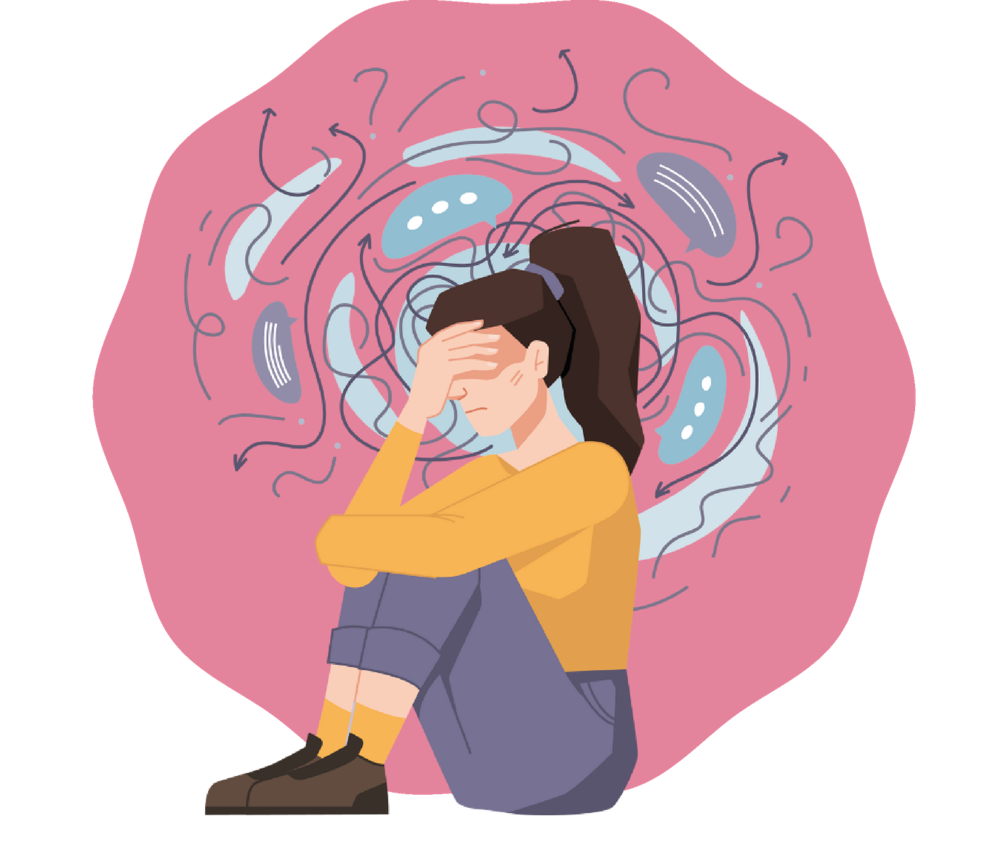
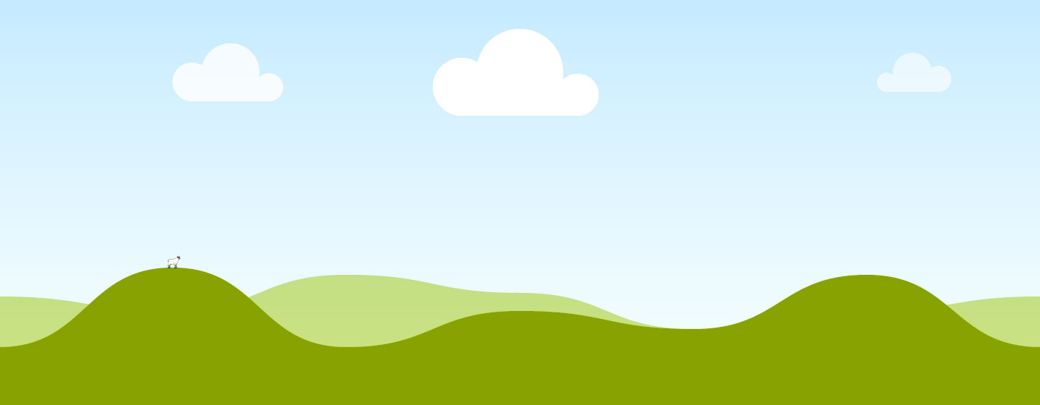
Modul 2
Stress und Strategien zu seinem Umgang
Sekundarstufe I

Slide 2
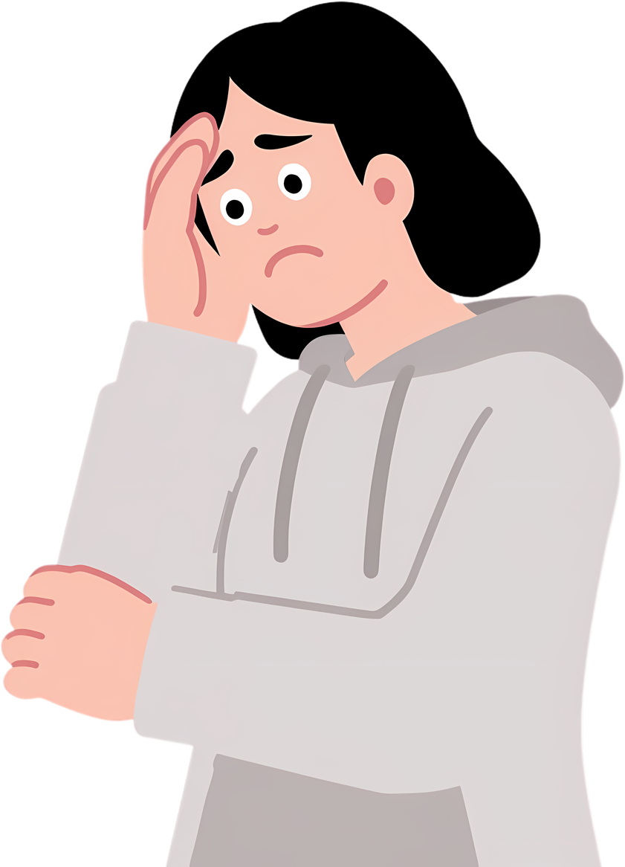
Warum sprechen wir in diesem Modul darüber?
Weil alle – wirklich alle – Stress empfinden.
Prüfungen, Aufgaben, Stundenpläne.
Freundschaften, Diskussionen, Erwartungen.
Benachrichtigungen, soziale Netzwerke, sozialer Druck.
Stress ist nichts „Schlechtes“ … er ist etwas Menschliches.
Das Wichtigste ist, ihn zu verstehen, um ihn bewältigen zu können.

Slide 3
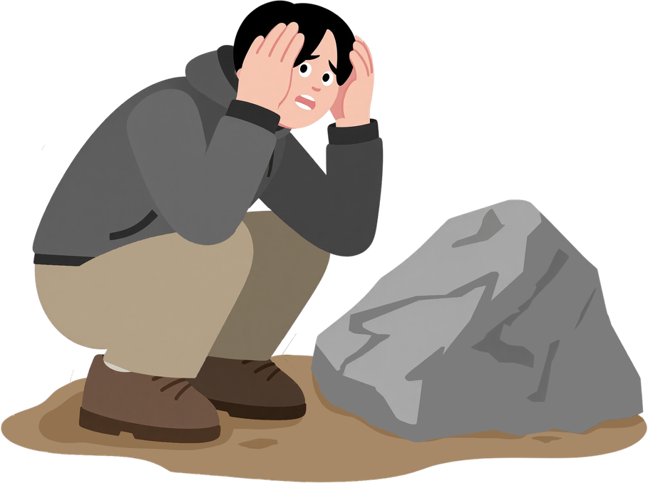

Was ist Stress eigentlich?
Stress ist die Art und Weise, wie dein Körper und dein Geist reagieren, wenn sie Druck oder eine Herausforderung wahrnehmen.
Manchmal hilft er (er aktiviert dich)
Manchmal überfordert er dich (er blockiert dich).
Dein Körper unterscheidet nicht zwischen:
  einer Prüfung
  einer Diskussion
  zu vielen Aufgaben
  einer Nachricht, die dich beunruhigt
  oder … einem wütenden Bären, der dich angreift
Wir werden verstehen, wie Stress funktioniert, warum er entsteht und was du dagegen tun kannst.

Slide 4
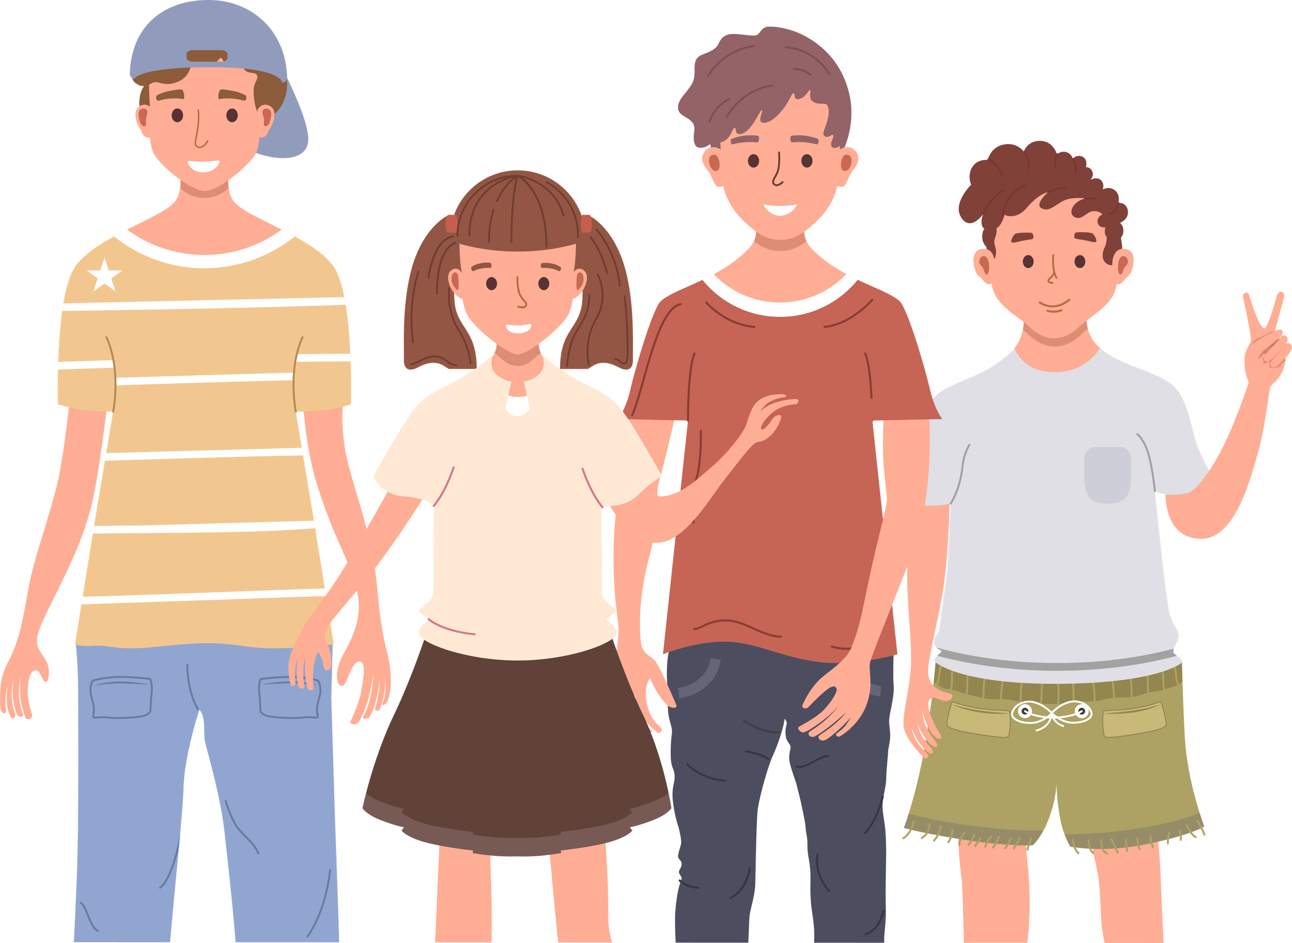
Wichtige Dinge, bevor wir beginnen
01
Respekt
02
Wir teilen nur das, was wir teilen möchten
03
Wir sprechen über allgemeine Erfahrungen
04
Es gibt keine „falschen“ Antworten
05
Alle beteiligen sich so, wie es für sie möglich ist

Slide 5
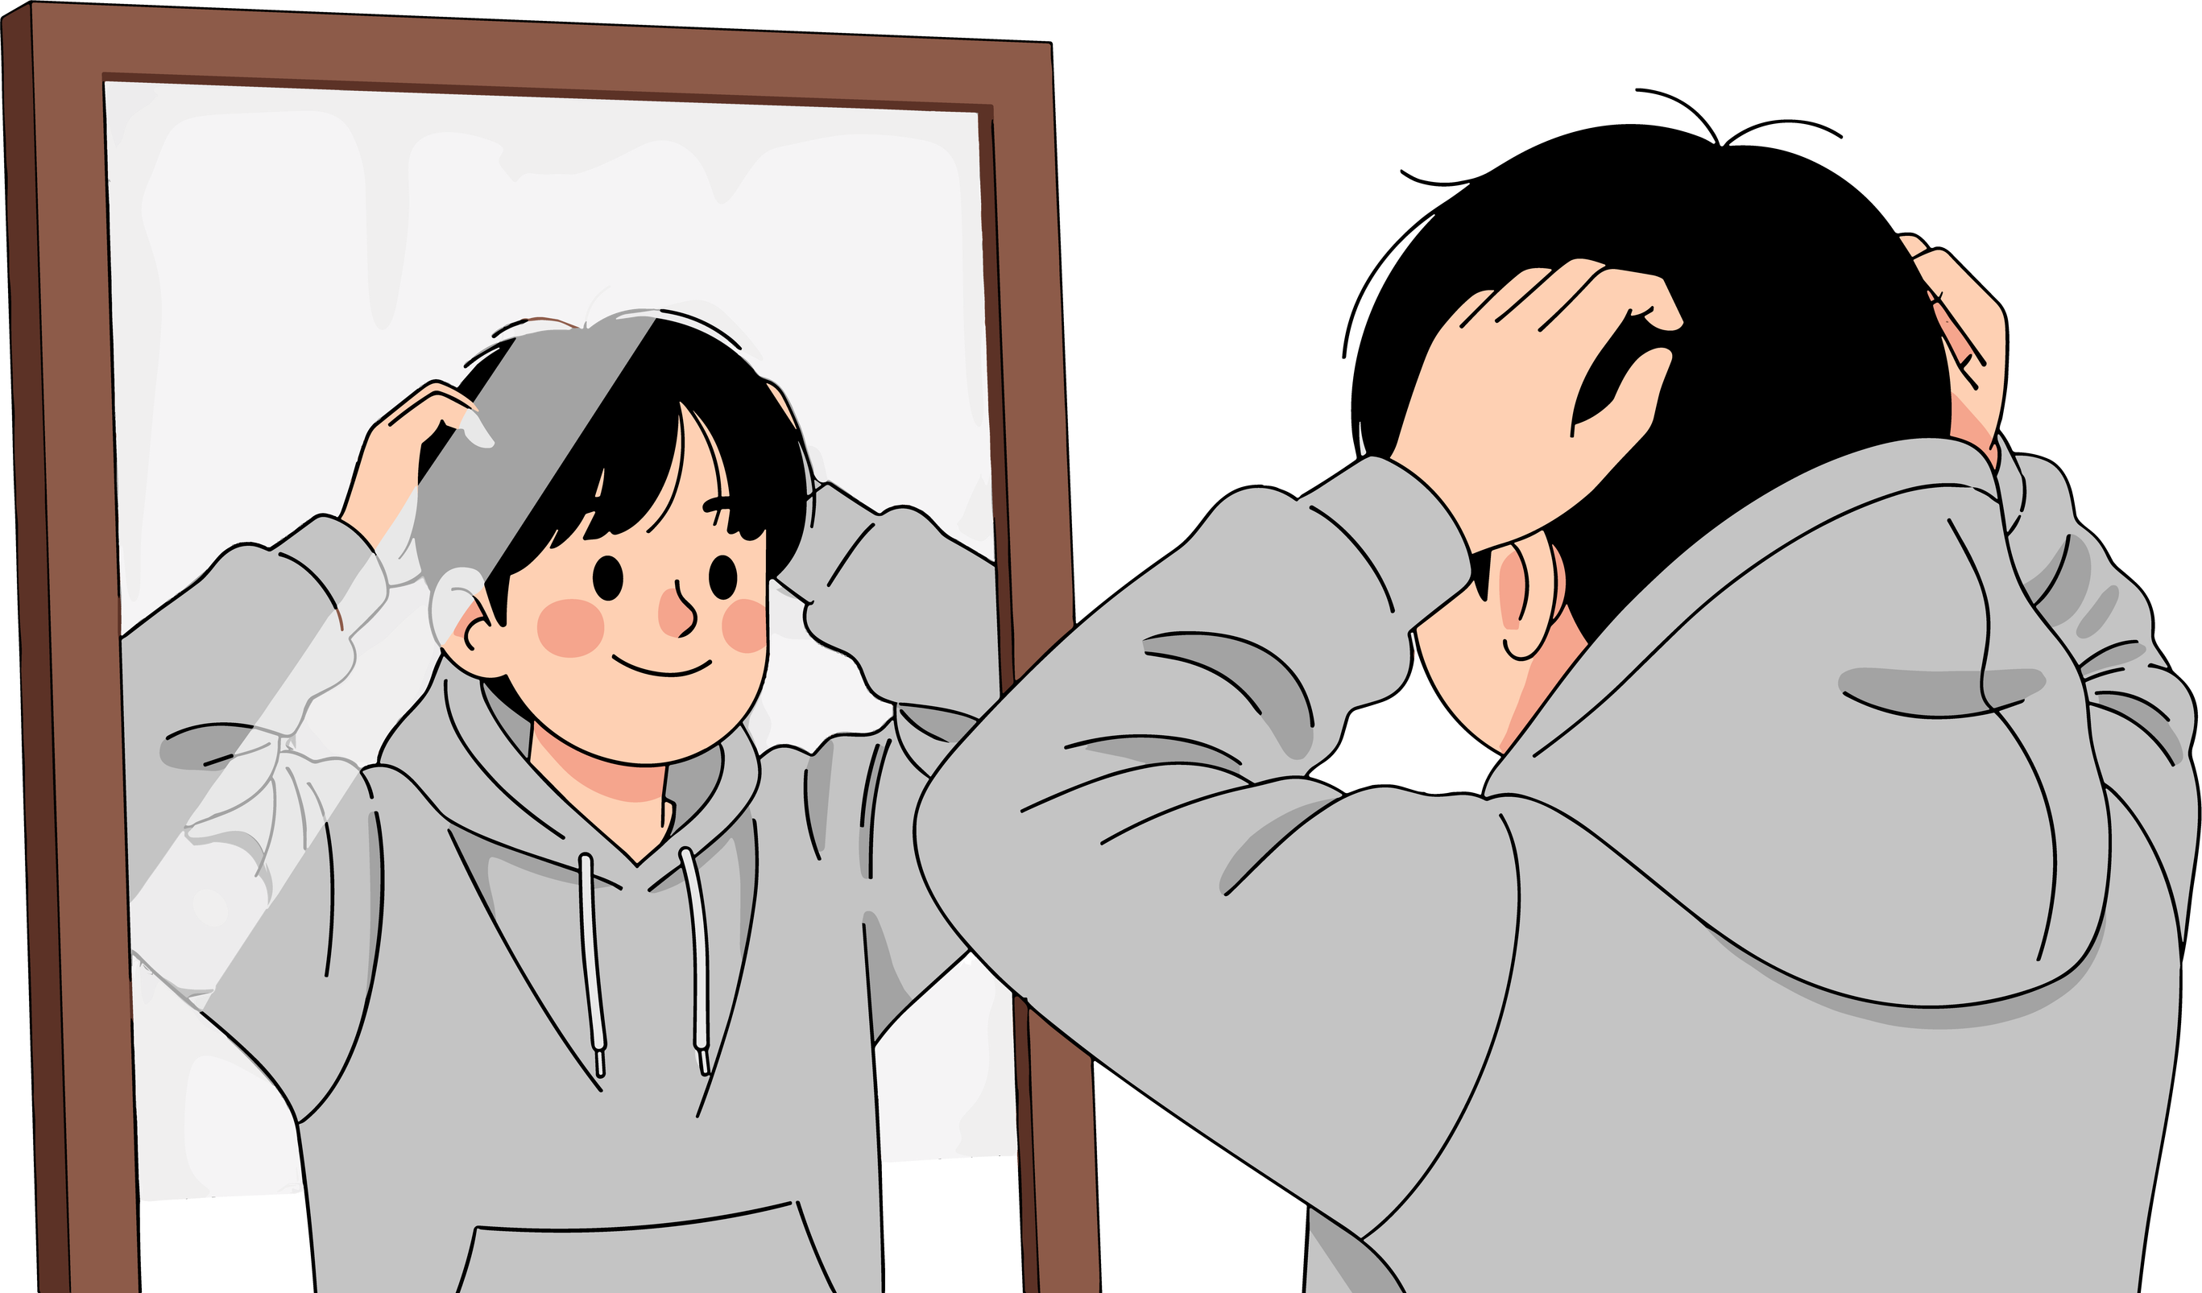
Was werden wir in diesem Modul tun?
01
Verstehen, wie dein Körper funktioniert, wenn er Stress erlebt
02
Erkennen, welche Dinge dich am meisten aktivieren
03
Schnelle Werkzeuge kennenlernen, um dich zu beruhigen
04
Lernen, deinen emotionalen „Tank“ zu füllen
05
Eigene Strategien gegen Stress entwickeln
06
An Spielen, Dynamiken und kurzen Reflexionen teilnehmen

Slide 6
Tag 1: Stress und seine Signale erkennen
Aktivität 1.1
Einführung und erste Aktivierung
„Wenn ich an Stress denke …“

Slide 7
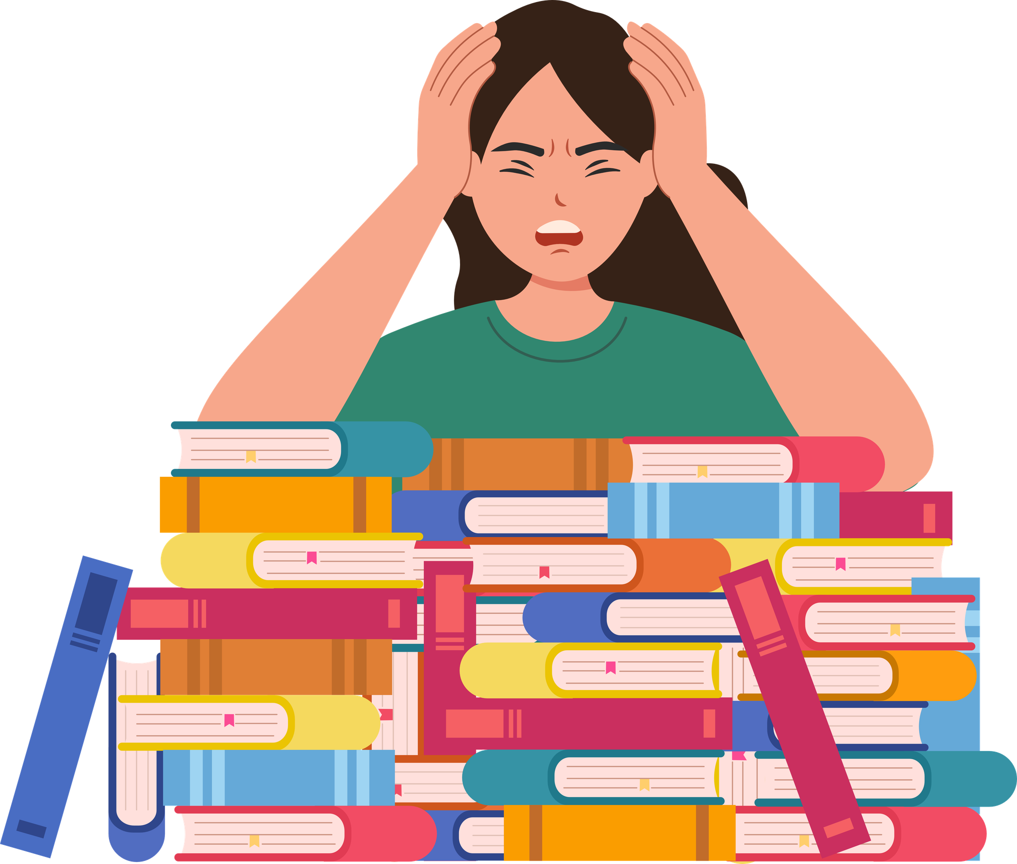
Materialien
  Stühle im Kreis
  Tafel (optional)
Was werden wir tun?
  Wir sprechen darüber, was uns in den Sinn kommt, wenn wir das Wort Stress hören.

Slide 8
„Wenn ich an Stress denke, denke ich an …“
  Druck
  Müdigkeit
  Prüfungen
  Lärm
  Blockade
  Anspannung
  Nicht rechtzeitig fertig werden
Denke daran:
  Nicht über konkrete persönliche Fälle sprechen
  Nur einzelne Wörter, Gefühle oder Bilder teilen
  Man kann eine Runde aussetzen, wenn jemand nicht sprechen möchte
  Die häufigsten Wörter können an der Tafel notiert werden (optional)
Es gibt keine richtigen oder falschen Antworten.
Das Wichtigste ist, zu teilen und gemeinsam zu reflektieren.

Slide 9
Aktivität 1.2
Stressskala 1–10

Slide 10
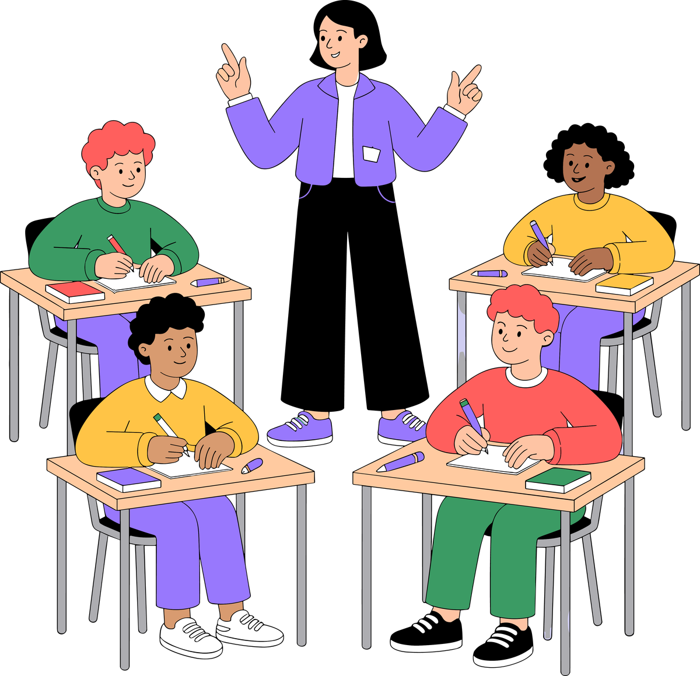
Materialien
  Klassenraum im Kreis, ohne zusätzliches Material
Was werden wir tun?
  Wir nehmen uns einen Moment Zeit, um unser aktuelles Stressniveau zu erkennen.

Slide 11
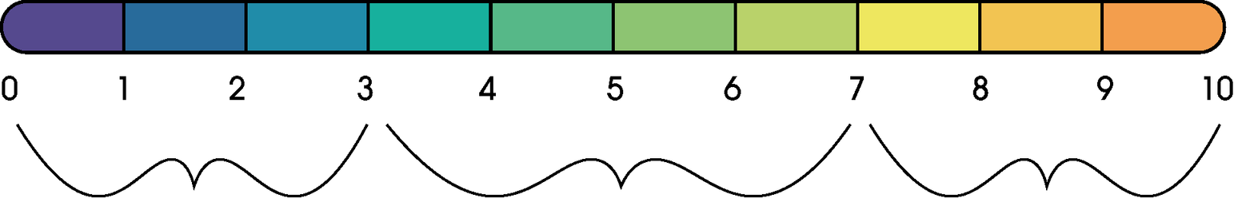
Von 1 bis 10: Wie gestresst fühle ich mich im Moment?
Wir zeigen die Zahl mit den Fingern für 2–3 Sekunden.
Die einzelnen Zahlen werden nicht kommentiert und die Gründe nicht erklärt.
Ruhig
Etwas angespannt, aktiviert
Sehr angespannt, besorgt oder blockiert
Es ist kein Wettbewerb und keine Bewertung.
Die Skala dient dazu, zu beobachten, wie es der Gruppe geht, bevor wir mit dem Workshop weitermachen.

Slide 12
Aktivität 1.3
Was ist Stress? + Geschichte „Das Herz des Jägers“

Slide 13
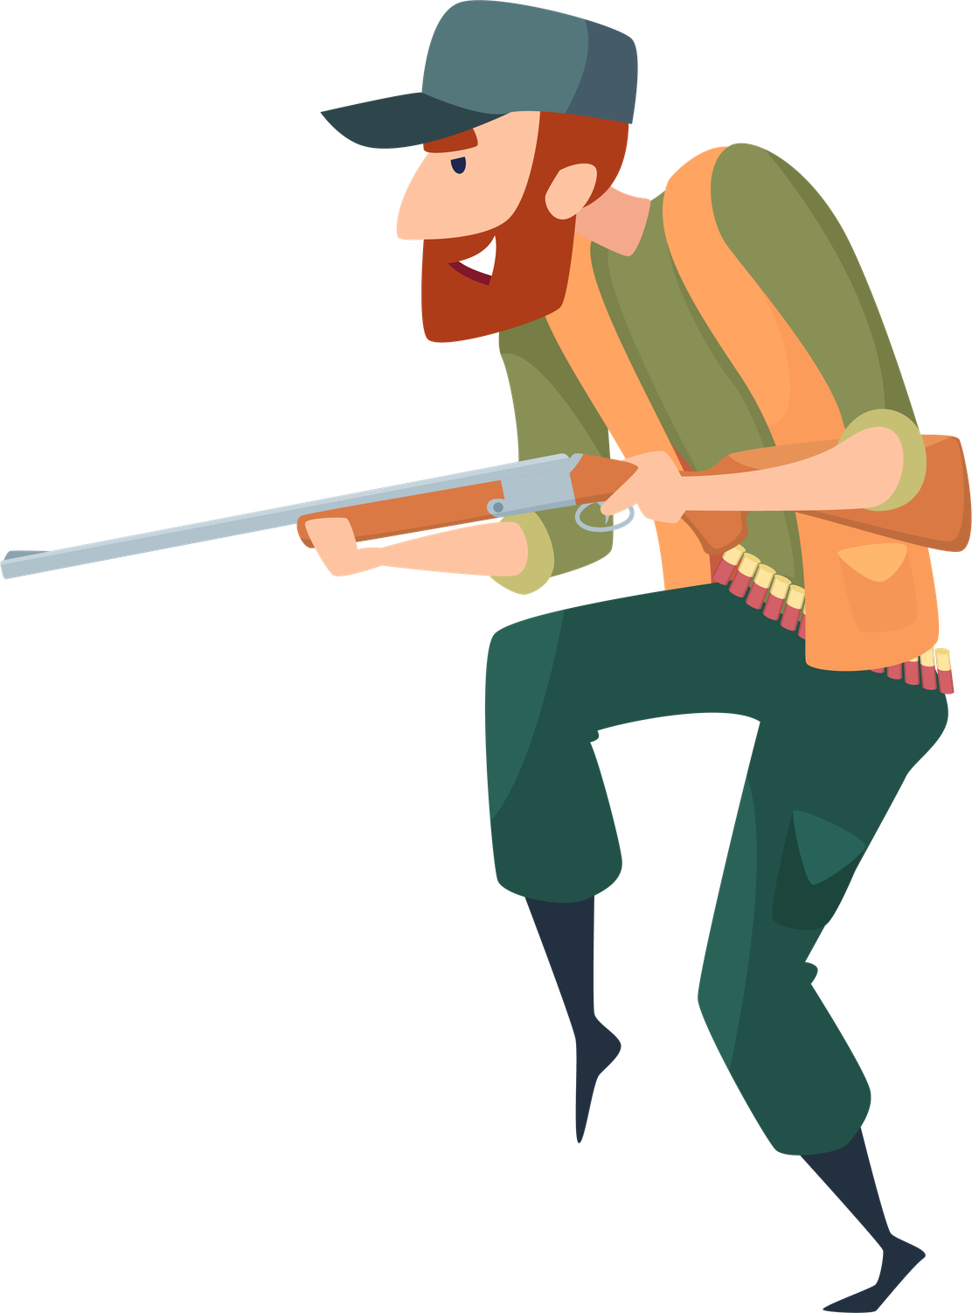
Materialien
  Tafel oder Flipchart
  Gedruckte oder digitale Kopie des Textes „Das Herz des Jägers“
Was werden wir tun?
  Wir sprechen darüber, was Stress wirklich ist und wie der Körper auf eine Bedrohung reagiert.
  Wir hören die Geschichte des Jägers, um die physiologische Stressreaktion zu verstehen.

Slide 14

Was ist Stress?
Stress ist die Reaktion von Körper und Gehirn auf etwas, das als Bedrohung, Druck oder Herausforderung interpretiert wird.
01
Stress ist normal und notwendig.
Er hilft uns, zu reagieren, uns zu konzentrieren, uns zu bewegen und Leistung zu erbringen.
02
Der Körper bewertet ständig Situationen.
Er entscheidet, ob etwas:
  sicher
  neutral
  oder eine mögliche Bedrohung ist
03
Das Gehirn unterscheidet nicht immer gut zwischen realen und symbolischen Bedrohungen
Beispiele:
  eine Prüfung
  eine Diskussion
  eine Nachricht, die dich beunruhigt
  ein lautes Geräusch
Diese können dasselbe neuronale Netzwerk aktivieren wie eine reale Gefahr
04
Unterschied zwischen Eustress und Distress
  Eustress: hilfreiche Aktivierung, Konzentration, Energie
  Distress: Überlastung, Blockade, Erschöpfung

Slide 15
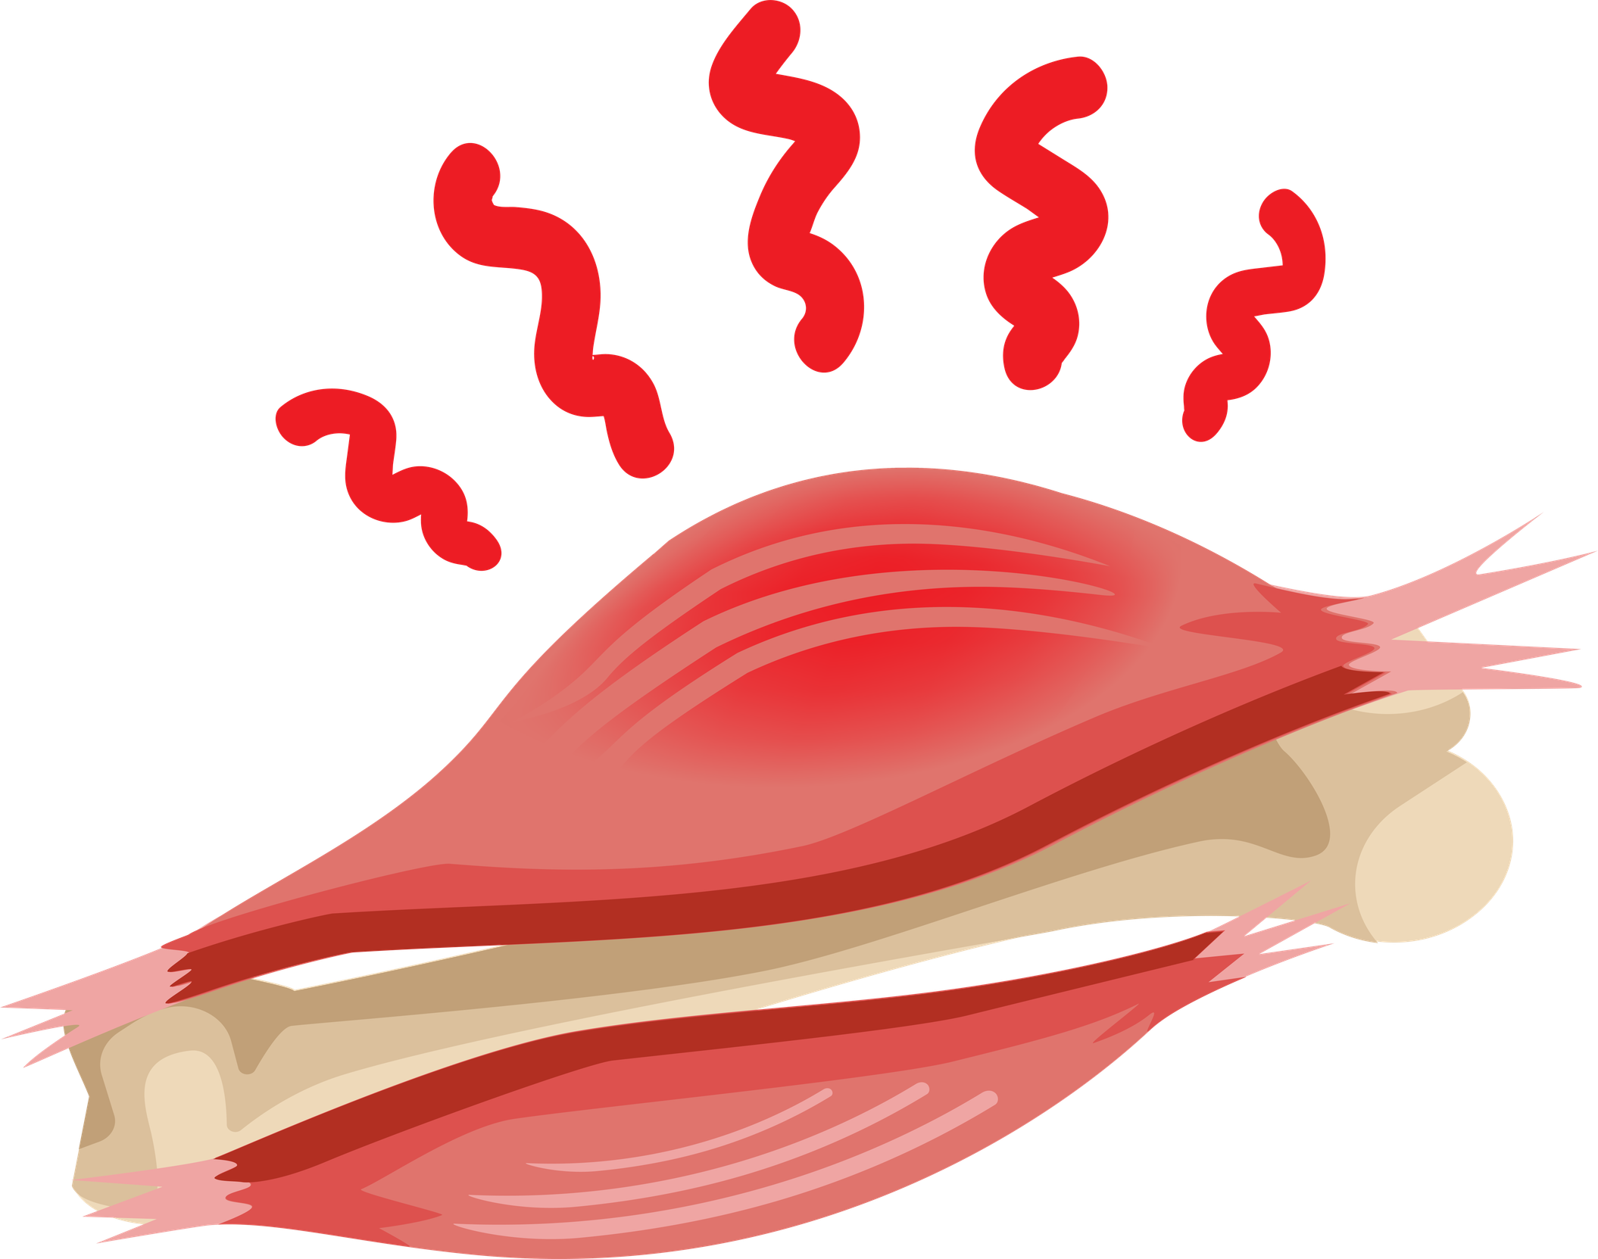
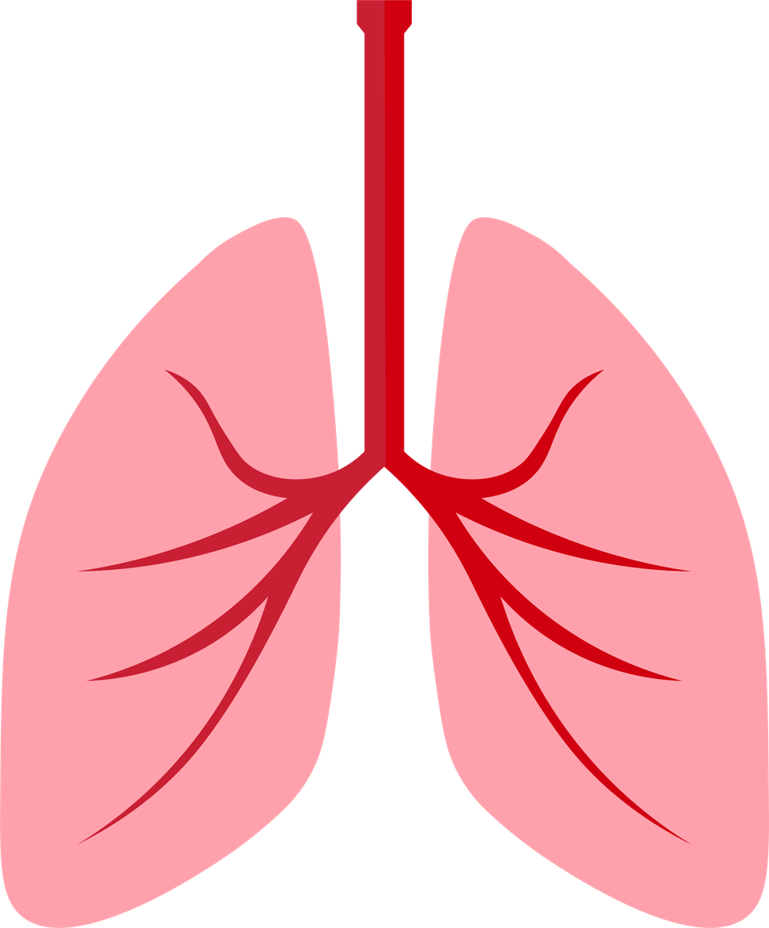
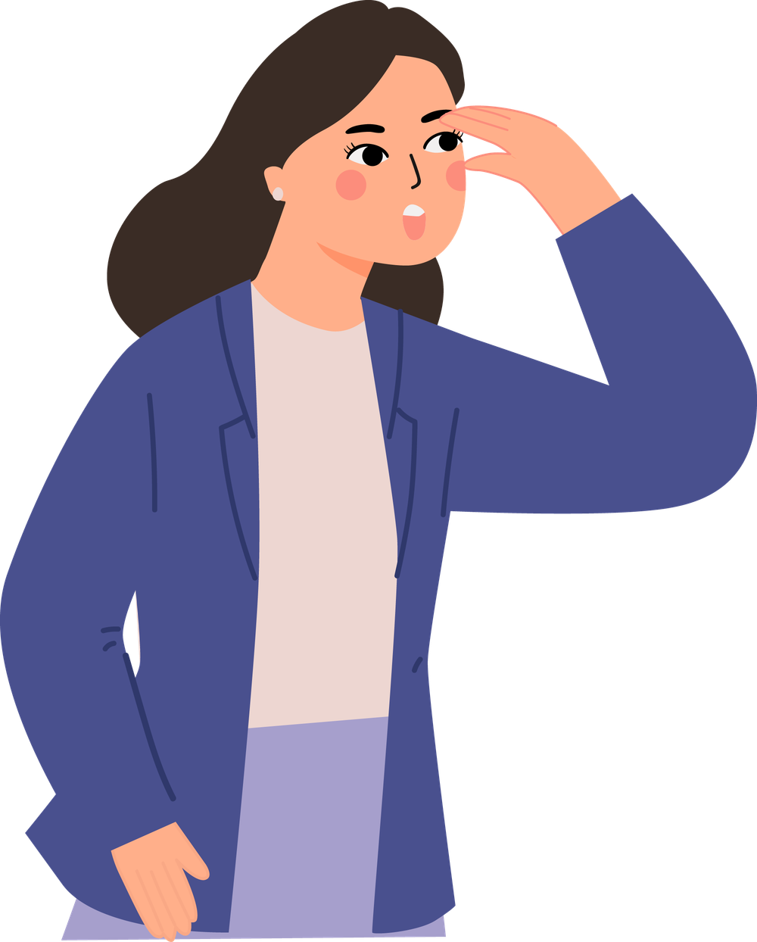
Geschichte „Das Herz des Jägers“
Sie zeigt uns, wie der Körper in den Überlebensmodus eintritt, so wie früher bei einer Begegnung mit einem Raubtier, und wie er danach Zeit braucht, um wieder zur Ruhe zu kommen.
Das Herz schlägt schneller
LDie Muskeln spannen sich an
Die Verdauung wird verlangsamt
Adrenalin und Cortisol werden freigesetzt
Die Wachsamkeit steigt
Die Atmung beschleunigt sich
Gehirn
Signal
Körper
Aktivierung

Slide 16

Geschichte „Das Herz des Jägers“
Das Herz des Jägers schlägt kraftvoll. Sein Gehirn und seine Sinne arbeiten mit höchster Geschwindigkeit, um den Plan seines Gegners vorauszuahnen. Nicht die kleinste Bewegung des Feindes entgeht seinen geschärften Sinnen. Seine Muskeln erhalten den maximalen Blutfluss; alle Organe, die für das Überleben nicht wesentlich sind, befinden sich in einem Ruhezustand. Der Blutzuckerspiegel ist erhöht, um eine maximale Muskelleistung zu ermöglichen.
Die Blutgerinnung ist aktiviert, damit er im Falle einer Verletzung nicht verblutet. Dafür wird auch der Blutfluss in Händen und Füßen reduziert: Die Hände, mit denen er den Speer hält, sind kalt. Er ist sich nicht sicher, ob er kämpfen oder fliehen soll; der Bär vor ihm könnte ihn mit einem einzigen Schlag töten. Doch der Winter ist lang, und er und seine Familie brauchen dringend Fleisch und einen warmen Unterschlupf. Er riskiert alles und stößt den Speer mit größter Kraft in die Brust des Bären.

Slide 17
Geschichte „Das Herz des Jägers“
Man hört ein gewaltiges Brüllen, und mit einem Schrei stürzt sich der Jäger auf den Bären und stößt ihm das Messer in die Brust. Er nimmt den Atem des Bären und den Geruch seines Schweißes wahr. Ein brennender Schmerz durchfährt seinen Körper, als die Krallen des Bären seinen Rücken aufreißen. Der Bär hebt ihn mühelos in die Luft, und der Jäger bereitet sich darauf vor, den letzten Schlag zu setzen. Doch der Speer und das Messer haben bereits ihre Arbeit getan; mit einem Stöhnen lässt der Bär ihn fallen und bricht zu Boden zusammen. Der Kampf ist beendet.
Zurück in der Sicherheit der Höhle erzählt der Jäger seiner Familie von dem gefährlichen Kampf, und erst jetzt beginnt er den Schmerz der vielen Wunden zu spüren, die der Bär ihm zugefügt hat. Doch sein Immunsystem arbeitet auf Hochtouren, und in wenigen Tagen haben sich die Wunden geschlossen. Kurz nach dem Kampf kehrt sein Herz wieder zur Normalität zurück, sein Blutdruck ist gesunken und ein tiefes Gefühl der Entspannung überkommt ihn.
Denke daran:
Stress ist eine normale Reaktion, in manchen Situationen hilfreich und in anderen schwierig. Ihn zu verstehen hilft uns, ihn zu erkennen und besser damit umzugehen.

Slide 18
Aktivität 1.4
Spiel „Das Gewicht des Stresses“

Slide 19
Materialien
  Kleine Wasserflaschen (500 ml) oder leichte Gewichte (eine pro Schüler*in).
  Ausreichend Platz, um den Arm auszustrecken, ohne mit anderen zusammenzustoßen
Wir brauchen keine Kraft …
Wir beobachten nur, was passiert, wenn wir etwas zu lange halten.
Was werden wir tun?
  Wir führen ein kleines Experiment durch, um zu verstehen, wie Stress in unserem Körper funktioniert.

Slide 20
Mit dieser Aktivität werden wir:
01
Verstehen, dass Stress nicht nur davon abhängt, wie stark etwas ist, sondern auch davon, wie lange wir es festhalten.
02
Im Körper die Idee des „emotionalen Gewichts“ spüren.
03
Das, was wir fühlen, mit dem verbinden, was wir über Stress gelernt haben.
04
Die Bedeutung lernen, loszulassen, sich auszuruhen und um Hilfe zu bitten.

Slide 21
Hat sich etwas verändert, seit wir begonnen haben?
Ist das Objekt jetzt schwerer als vorher?
In Wirklichkeit …
Das Gewicht ist dasselbe.
Was sich verändert, ist die Zeit, in der wir es halten.
Mit Stress passiert dasselbe. Manchmal ist es nichts Großes.
Es kann etwas Kleines sein, aber wenn wir es den ganzen Tag im Kopf behalten …
wird es sehr schwer.

Slide 22
Im Leben ist es ähnlich:
Wenn wir loslassen, uns ausruhen, um Hilfe bitten oder die Strategie ändern, kann unser Körper sich entlasten.
Es spielt keine Rolle, wie stark du bist:
Wenn du das Gewicht nie loslässt, ermüdet der Arm.
Wie merkt ihr, dass ihr zu viel tragt?
Welche Signale gibt euch euer Körper?

Slide 23
Aktivität 1.5
„Moderne Zeiten“ — Dauerstress und wie er uns beeinflusst

Slide 24

Materialien
  Kurze Videos aus dem Film „Modern Times“
  Projektor oder Bildschirm
Was werden wir tun?
  Wir sehen uns Szenen aus dem modernen Leben an, um Situationen zu erkennen, die dauerhaften Stress erzeugen:
    Multitasking
    Zeitdruck
    Lärm
    Unterbrechungen
    Nutzung von Bildschirmen
    Reizüberflutung
  Anschließend besprechen wir, welche Teile davon unserem Alltag ähneln.
Heute erscheint Stress nicht immer in kurzen „Spitzen“ wie früher.
Manchmal bleibt er viele Stunden lang aktiviert, was das Entspannen erschwert.

Slide 25


Slide 26
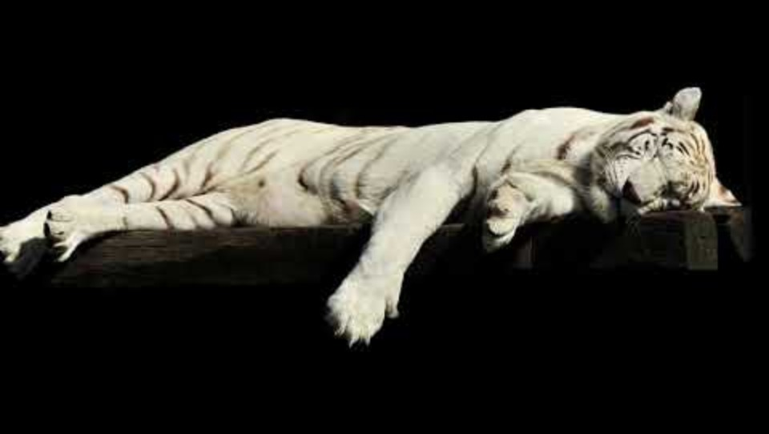

Slide 27
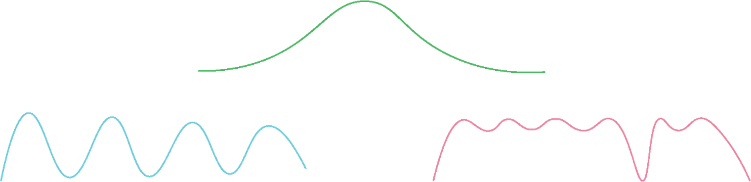
Sägezahnmuster
Gesunder Stress steigt und fällt wie ein Sägezahn.
Ich erledige die Aufgabe
Ich aktiviere mich
Ich entspanne mich
Wenn es jedoch keine Pausen gibt, bleibt der Stress die ganze Zeit auf einem hohen Niveau.
Wellenlinie, die auf- und absteigt (gesunder Stress).
Linie, die nur ansteigt und oben bleibt (dauerhafter Stress).

Slide 28
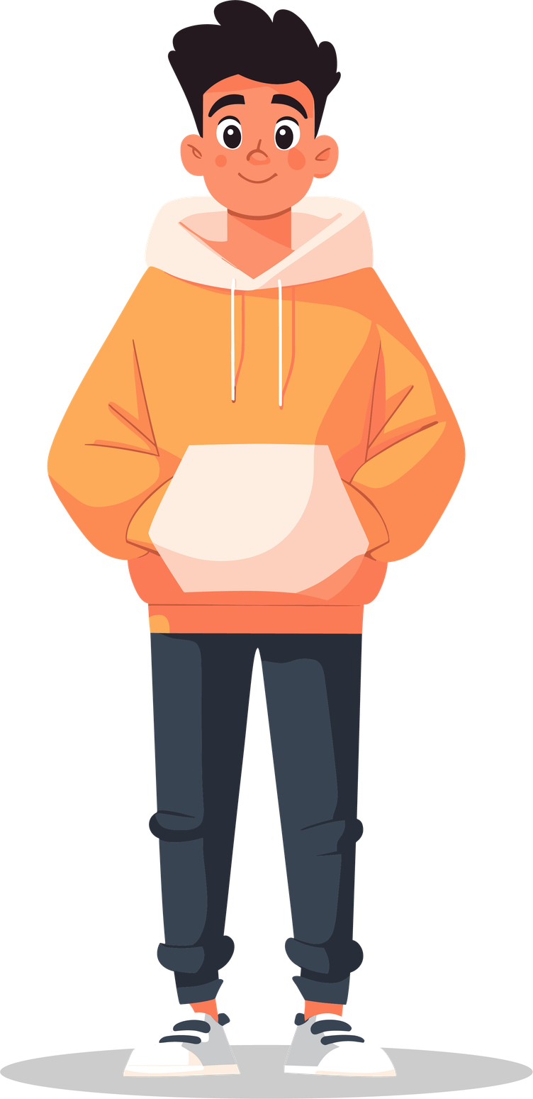
Welche Alltagssituationen glaubt ihr, erzeugen diesen dauerhaften Stress bei Jugendlichen?
Welcher Unterschied besteht zwischen dem Stress des Jägers und dem modernen Stress?
Welche Signale zeigen euch, dass euer Stress nicht nachlässt?
Denke daran:
Das Problem ist nicht, sich zu aktivieren …
Das Problem ist, nicht mehr aus diesem Zustand herauszukommen.

Slide 29
Aktivität 1.6
Was verursacht bei mir Stress? — Metaplan-Karten

Slide 30
Materialien
  Karten oder Post-its
  Marker
  Tafel oder Wand, um sie anzubringen
Was werden wir tun?
  ir identifizieren allgemeine Situationen, die im Alltag Stress verursachen.
  Jeder Schülerin schreibt zwei Karten, eine Idee pro Karte.
  Anschließend ordnen wir sie in verschiedene Kategorien ein.
Prüfungen
soziale Netzwerke

Slide 31
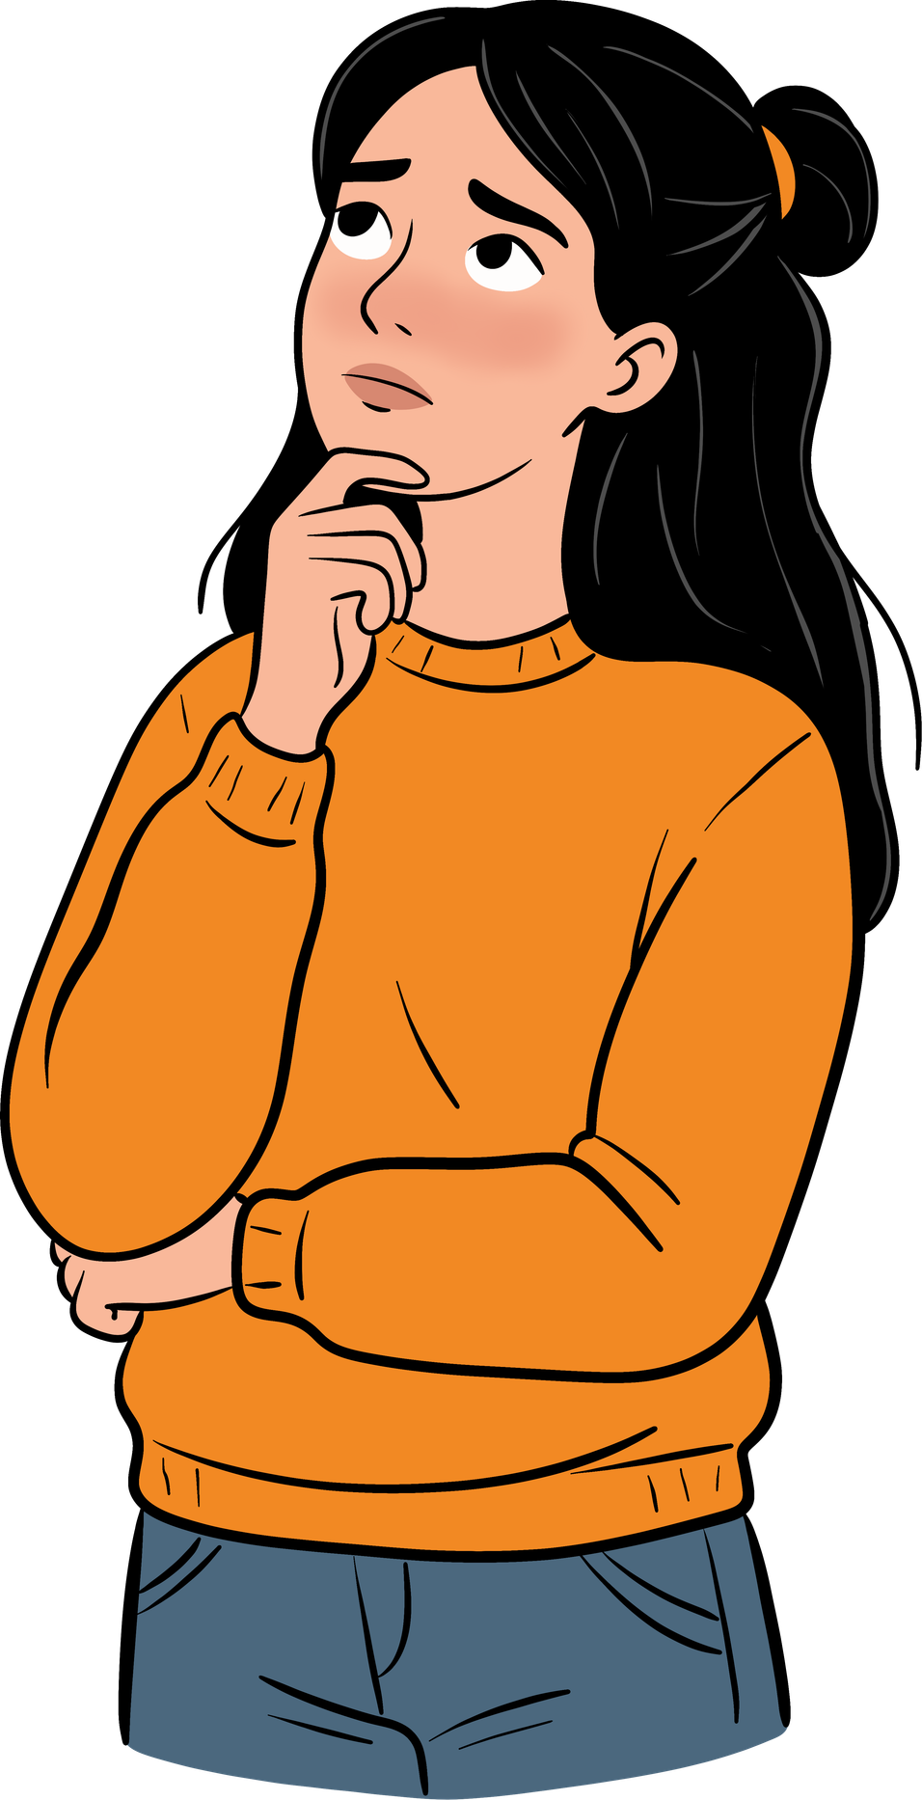
Beispiele für die Kategorisierung
Akademisch
Sozial
Familie
Persönlich
  Druck verspüren, gute Noten zu bekommen
  Viele Hausaufgaben oder angesammelte Arbeiten haben
  Ein Referat vor der ganzen Klasse präsentieren
  Denken, dass man eine Prüfung nicht bestehen wird
  Mit Freund*innen streiten
  Das Gefühl haben, nicht in eine Gruppe zu passen
  Angst haben, ausgelacht oder beurteilt zu werden
  Die Freundesgruppe wechseln
  Probleme mit Gerüchten oder Klatsch
  Streit zu Hause
  Dass Eltern sehr hohe Anforderungen an die Noten stellen
  Mangel an Kommunikation in der Familie
  Familiäre Veränderungen (Trennung, Umzug usw.)
  Geringes Selbstwertgefühl
  Zweifel darüber, wer man ist oder wer man sein möchte
  Angst, Fehler zu machen
  Zu viel darüber nachdenken, was andere denken

Slide 32
Beispiele für die Kategorisierung
Digital
Körperlich und Gesundheit
Selbstanspruch / Perfektionismus
  Sich in sozialen Netzwerken mit anderen vergleichen
  Druck verspüren, viele „Likes“ zu bekommen
  Negative Kommentare online erhalten
  Ständig auf das Handy schauen
  Körperliche Veränderungen in der Jugend
  Zu wenig schlafen
  Angesammelte Müdigkeit
  Kopf- oder Bauchschmerzen durch Nervosität
  Zu wenig Erholung oder zu viele Aktivitäten
  Denken, dass alles perfekt sein muss
  Das Gefühl haben, dass es nie genug ist
  Sehr frustriert sein, wenn etwas schiefgeht
  Sich ständig mit anderen vergleichen

Slide 33
Welche Stresskategorien sind am häufigsten aufgetreten?
Glaubt ihr, dass Jugendliche aus anderen Klassen ähnliche Karten hätten?
Welche Situationen glaubt ihr, lassen sich mit einfachen Strategien bewältigen?
Denke daran:
Viele Stressfaktoren werden innerhalb der Gruppe geteilt.
Sie gemeinsam zu sehen hilft uns zu verstehen, dass wir nicht allein sind und dass Stress viele Formen haben kann

Slide 34
Aktivität 1.7
„Stressreaktionen“ — Wie mein Körper, meine Emotionen und mein Verhalten reagieren

Slide 35
Materialien
  Tafel oder Flipchart, in drei Spalten unterteilt:
  Körper — Emotionen — Gedanken/Verhalten
Was werden wir tun?
  Wir machen ein Brainstorming darüber, wie Körper und Geist reagieren, wenn wir gestresst sind.
  Wir notieren Beispiele aus der Gruppe in jeder Spalte.

Slide 36
Wenn jemand gestresst ist (nicht unbedingt ihr selbst), was passiert dann häufig?
Körper
Emotionen
Gedanken / Verhalten
  Verspannung im Nacken oder in den Schultern
  Magenschmerzen
  Beschleunigte Atmung
  Kalte Hände
  Schwitzen
  Reizbarkeit
  Nervosität
  Frustration
  Gefühl der Blockade
  Überforderung
  Angst vor dem Scheitern
  „Ich schaffe das nicht“
  Schwierigkeiten, sich zu konzentrieren
  Sich ständig im Kreis drehen
  Aufgaben vermeiden
  Impulsiv reagieren
  Prokrastinieren

Slide 37
Welche körperlichen Signale glaubt ihr, treten zuerst auf, wenn jemand gestresst ist?
Welche Verhaltensweisen zeigen oft, dass der Stress zunimmt?
Welches dieser drei Ebenen (Körper, Emotionen, Verhalten) fällt euch am schwersten zu steuern?
Denke daran:
Stress kann im Körper, in den Emotionen oder in den Gedanken auftreten.
Zu lernen, ihn zu erkennen, ist der erste Schritt, um ihn regulieren zu können.

Slide 38
Aktivität 1.8
Counter-Programs — Die Kraft der Gedanken + Training des Lächelmuskels

Slide 39
Materialien
  Keine (nur ein ruhiger Raum)
Was werden wir tun?
  Wir lernen zwei schnelle Techniken, die helfen, die Aktivierung des Körpers zu senken, wenn wir gestresst sind.

Slide 40
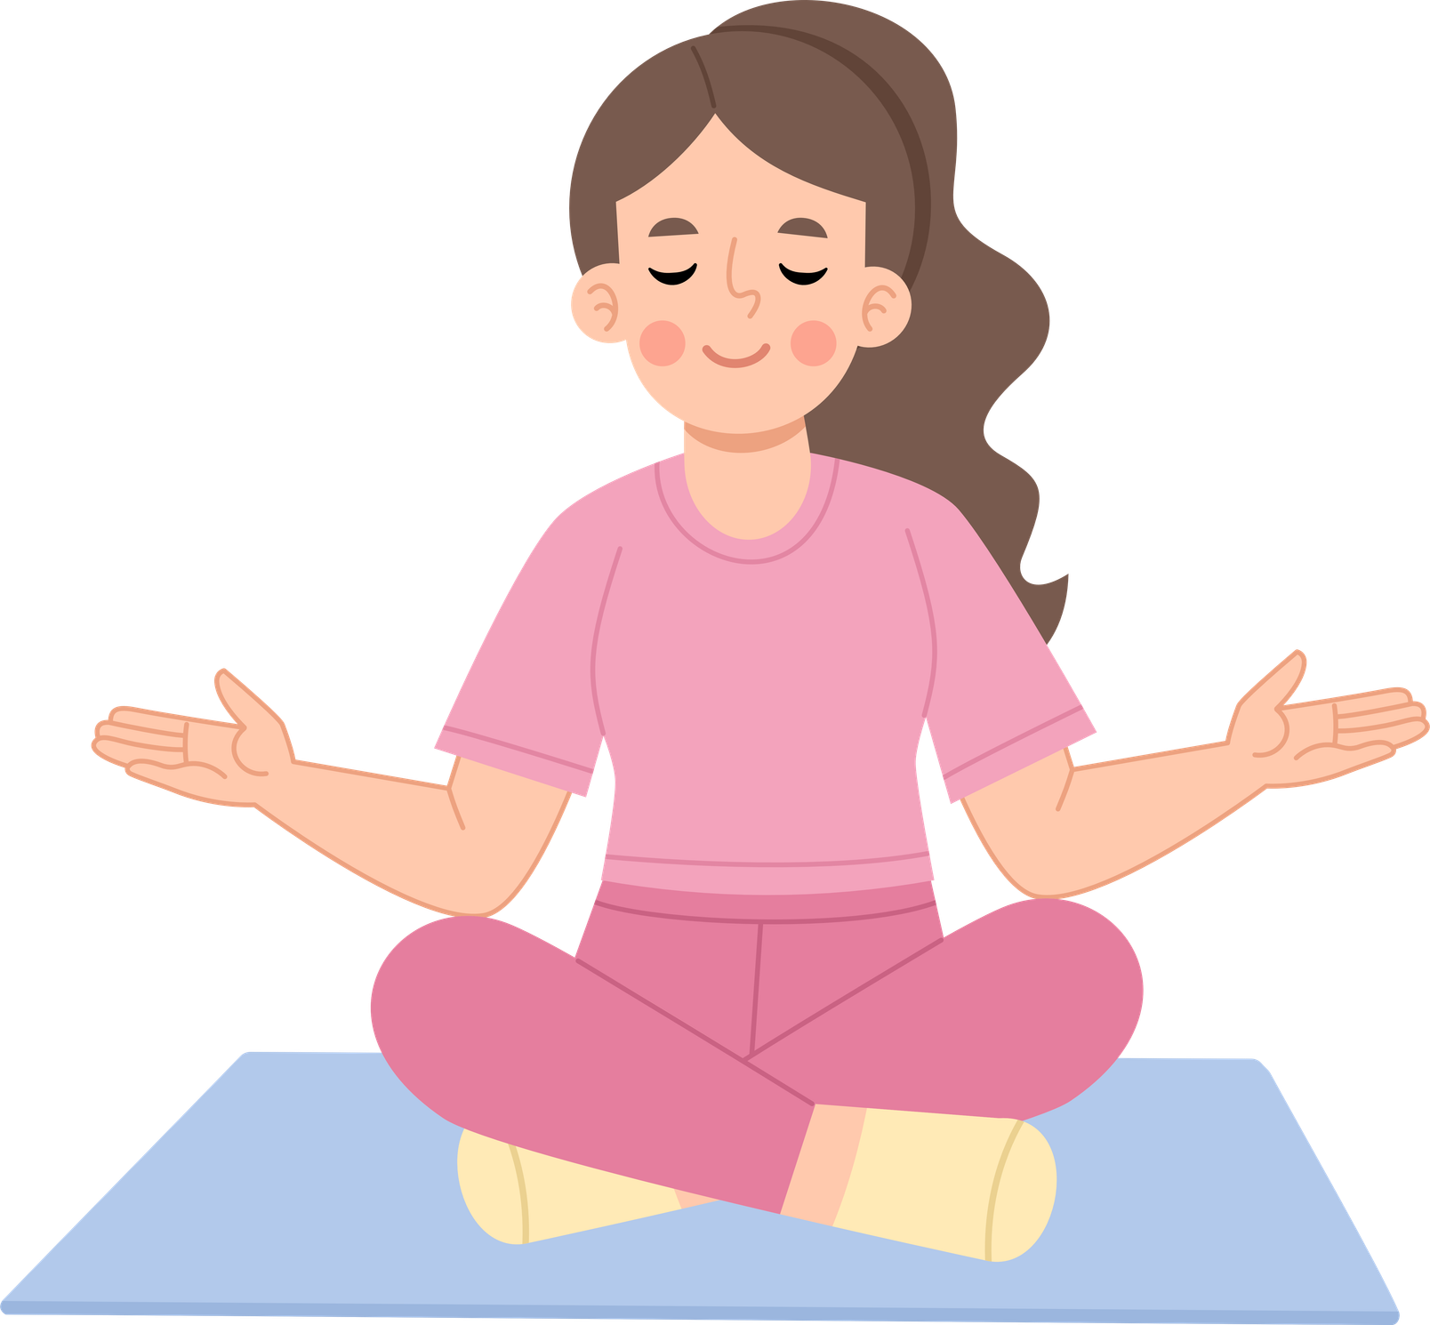
Die Kraft der Gedanken
Stell dir etwas vor, das dir Ruhe gibt: einen Ort, eine Erinnerung, ein Gefühl.
Was hat sich in eurem Körper verändert?
Die Atmung? Die Spannung? Die Körperhaltung?
Gedanken können den Körper aktivieren oder beruhigen.
Wir können Gedanken wählen, die uns in stressigen Momenten helfen.
Es geht nicht darum, Probleme zu vermeiden, sondern uns zu regulieren, um klar denken zu können.

Slide 41
Training des Lächelmuskels
Unser Gesichtsausdruck ist mit dem Nervensystem verbunden.
Wenn wir die Muskeln des Lächelns aktivieren, auch nur leicht, sendet das Signale an das Gehirn, dass wir sicher sind.
Jetzt macht ein sehr kleines, fast unmerkliches Lächeln.
Bemerkt ihr eine Veränderung im Körper?
Es geht nicht darum, zu lächeln, um Gefühle zu verstecken,
sondern darum, eine körperliche Strategie zu nutzen, um die Aktivierung des Notfallsystems zu reduzieren.

Slide 42
Welche Übung fiel euch leichter: Gedanken oder Lächeln?
In welcher Situation könnt ihr euch vorstellen, sie anzuwenden?
Habt ihr echte Veränderungen im Körper bemerkt?
Glaubt ihr, dass etwas so Kleines einen Unterschied machen kann?
Denke daran:
Körper und Geist sind miteinander verbunden.
Manchmal ist den Körper zu regulieren der schnellste Weg, um Stress zu beruhigen.

Slide 43
Aktivität 1.9
Abschluss von Tag 1 — Integration und Ruhe

Slide 44
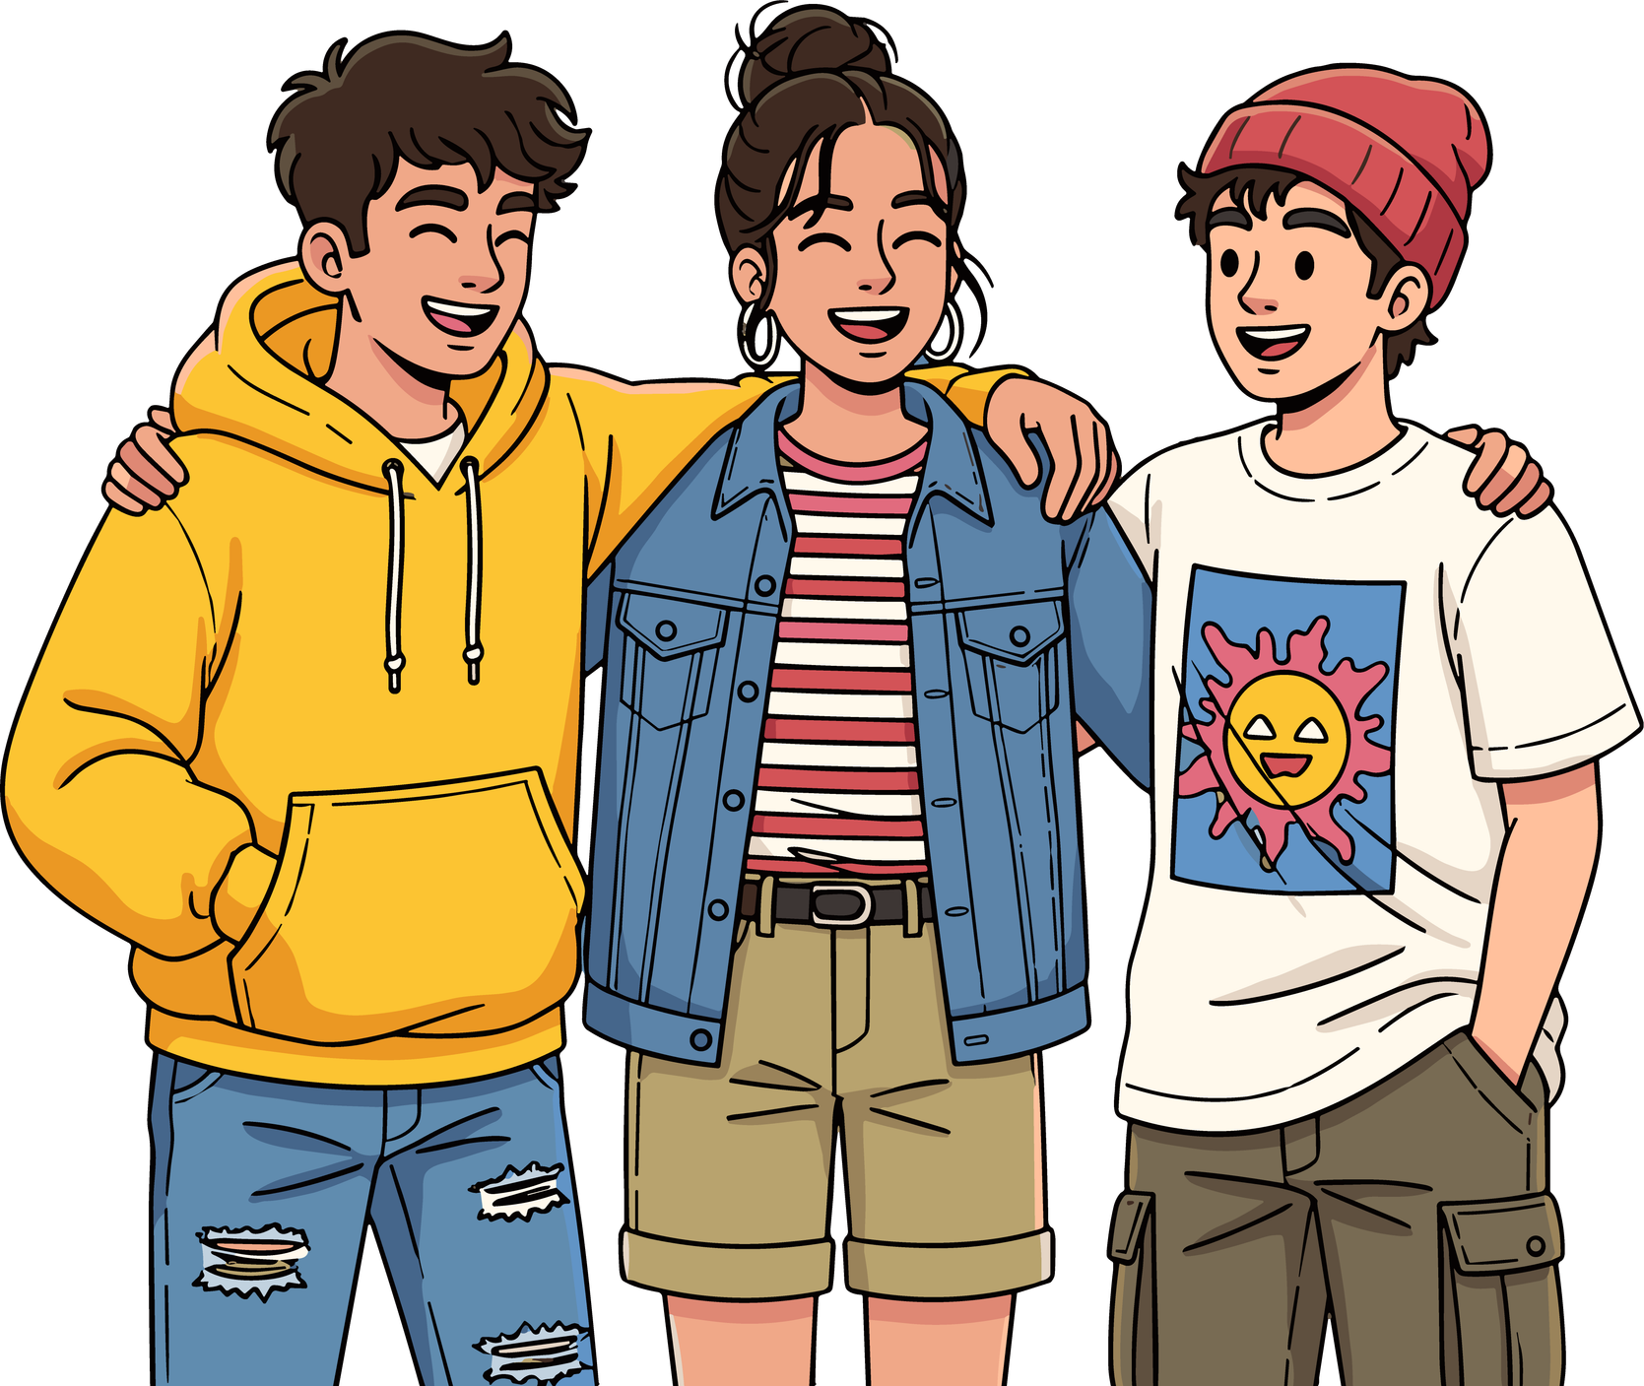
Wir schließen die heutige Sitzung, indem wir eine kurze Idee darüber teilen, was wir über Stress verstanden haben.
In einem Wort oder in einem kurzen Satz: Welche Idee nehmt ihr heute mit?
Denke daran:
Heute haben wir gesehen, dass Stress viele Formen haben kann, dass der Körper schnell reagiert und dass es einfache Techniken gibt, um zu beginnen, ihn zu regulieren.
Morgen werden wir praktischere Strategien lernen, um Stress im Alltag besser zu bewältigen.

Slide 45
Tag 2: Lernen, mich zu regulieren und auf mich zu achten
Aktivität 2.1
Begrüßung und Rückblick auf Tag 1

Slide 46
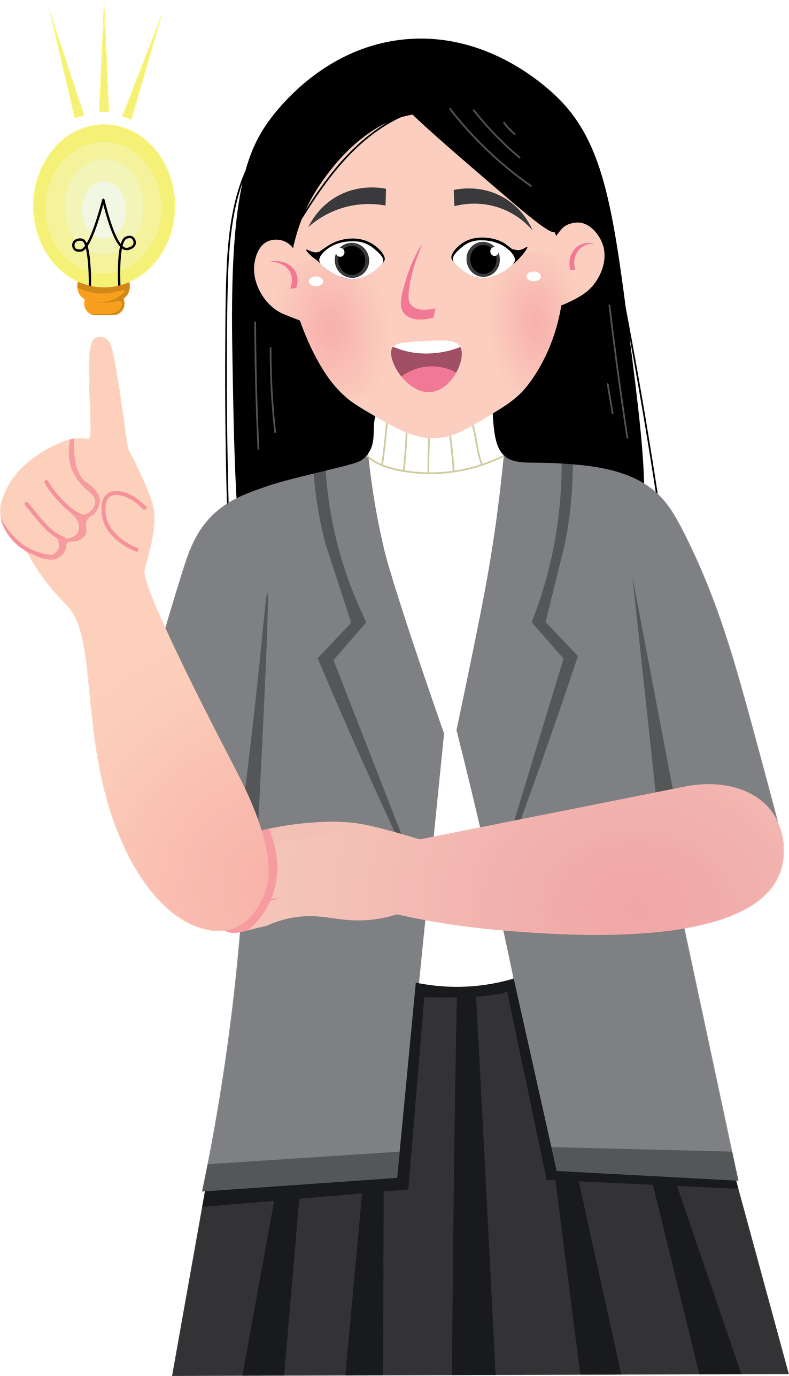
Materialien
  Stühle im Kreis
  Tafel (optional)
Was werden wir tun?
  Wir kehren in den Kreis zurück, um das Wichtigste vom vorherigen Tag zu erinnern und die heutige Arbeit vorzubereiten.

Slide 47
01
Gestern haben wir gesehen, dass Stress viele Formen haben kann.
02
Wir haben gelernt, wie der Körper reagiert.
03
Wir haben schnelle Techniken ausprobiert, um die Aktivierung zu senken.
04
Es gibt keine „falschen“ Antworten.
Denke daran:
Heute werden wir praktische Werkzeuge kennenlernen, um Stress zu bewältigen, das Notfallprogramm des Gehirns verstehen und lernen, unseren emotionalen Tank zu füllen.

Slide 48
Aktivität 2.2
Das Notfallprogramm des Gehirns — Wie und warum wir blockieren

Slide 49
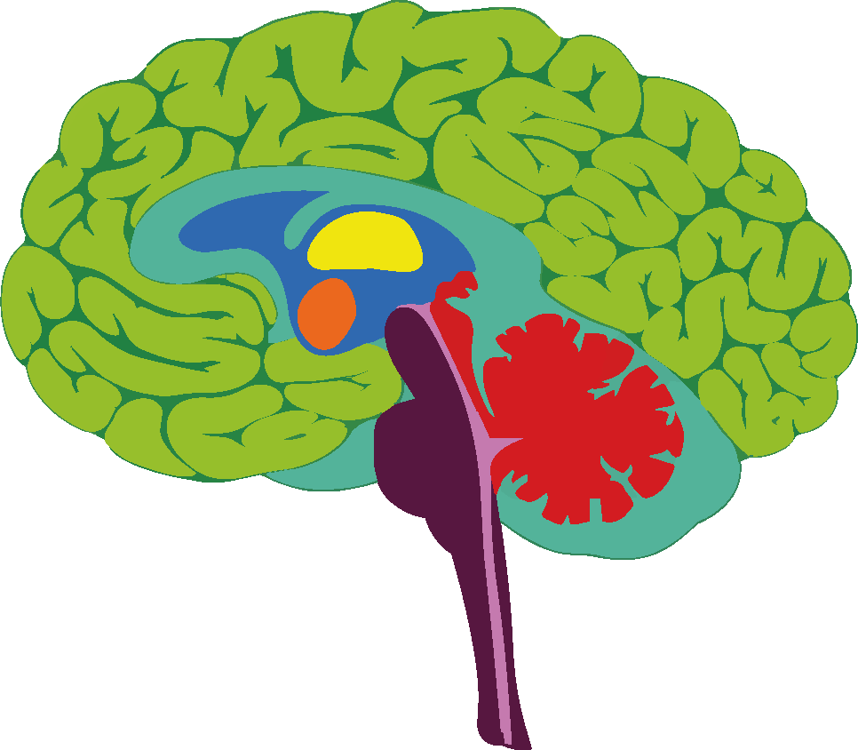
Materialien
  Tafel oder Flipchart mit einem Gehirn, das in drei Ebenen unterteilt ist
  Marker, um die Ebenen zu zeichnen: Überleben – Emotion – Denken
Was werden wir tun?
Wir werden verstehen, wie das Gehirn funktioniert, wenn Stress zu stark ansteigt,
und warum es manchmal schwierig ist zu denken, sich zu konzentrieren oder sich zu erinnern.

Slide 50
Die drei Ebenen des Gehirns
01
Überleben: Impulse, Kampf / Flucht / Blockade
02
Emotion: bewertet, ob etwas sicher ist oder nicht
03
Denken: Gedächtnis, Aufmerksamkeit, Entscheidungen
Wisst ihr, wo sie sich befinden?
Wenn der Stress steigt:
Die Denkebene schaltet sich ab, der Körper handelt automatisch, und es fällt schwer, klar zu denken.

Slide 51
Die drei Ebenen des Gehirns
01
Überleben: Impulse, Kampf / Flucht / Blockade
(Reptiliengehirn oder Hirnstamm)
  Aktiviert Kampf, Flucht oder Blockade
  Automatische Reaktion
  Priorität: sicher bleiben
  Erlaubt kein bewusstes Denken
Es ist der Autopilot der Angst.

Slide 52
Die drei Ebenen des Gehirns
02
Emotion: bewertet, ob etwas sicher ist oder nicht
(mittleres Gehirn / limbisches System)
  Aktiviert intensive Emotionen
  Interpretiert Bedrohungen
  Entscheidet, ob etwas sicher ist oder nicht
  Kann Gefahren übertreiben
Die Emotion entscheidet, ob wir im Notfallmodus bleiben.

Slide 53
Die drei Ebenen des Gehirns
03
Denken: Gedächtnis, Aufmerksamkeit, Entscheidungen
(oberes Gehirn / Kortex)
  Plant
  Organisiert
  Speichert Informationen
  Konzentriert sich
  Trifft Entscheidungen
Wenn der Stress zu stark ansteigt,
schaltet sich diese Ebene aus!
Denke daran:
Es ist nicht so, dass du dich nicht konzentrieren willst … Dein Gehirn befindet sich im Notfallmodus. Um wieder klar denken zu können, muss zuerst der Körper beruhigt werden.

Slide 54
Ist es euch schon einmal passiert, dass ihr die Antwort wusstet, aber der Stress euch blockiert hat?
Welche Signale zeigen euch, dass euer Gehirn in den „Notfallmodus“ geht?
Warum glaubt ihr, dass es mehr hilft, den Körper zu regulieren als nachzudenken, wenn der Stress sehr hoch ist?

Slide 55
Aktivität 2.3
Coping-Strategien — Strategien zum Umgang mit Stress

Slide 56
Materialien
  Strategiekarten (gedruckt oder projiziert)
  Tafel
  Marker
Sich beschweren
Was werden wir machen?
Wir werden praktische Werkzeuge erkunden, um Stress im Alltag besser zu bewältigen.
Wir werden die Strategien nach drei Typen einordnen:
Früher schlafen gehen
Härter arbeiten
Meditieren
Sport treiben
01
Strategien, die auf dem Körper basieren
02
Strategien, die auf dem Denken basieren
03
Strategien, die auf Handlungen basieren

Slide 57
Körperbezogene Strategien
Emotionale / Denkbezogene Strategien
Kognitive Strategien
Um die physiologische Aktivierung zu senken
Um Emotionen zu regulieren oder zu benennen
Um die Situation anders zu interpretieren oder Lösungen zu finden
  Langsame Atmung
  Dehnübungen
  Spazieren gehen
  Wasser trinken
  Muskelentspannung
  Mit jemandem sprechen
  Aufschreiben, was ich fühle
  Beruhigende Musik hören
  Kurze Pausen machen
  Um Unterstützung bitten
  Aufgaben aufteilen
  Einen Plan machen
  Mich daran erinnern, dass es vorübergehend ist
  Katastrophale Gedanken hinterfragen
  Prioritäten setzen
Es ist nicht nötig, „die beste“ Strategie zu wählen; jede Person braucht mehrere.
Wir teilen keine persönlichen Situationen – wir sprechen allgemein.
Denke daran:
Je mehr Strategien du kennst, desto leichter wird es, eine auszuwählen, wenn der Stress steigt.

Slide 58
Aktivität 2.4
„Tank Model“ — Das Modell des emotionalen Tanks

Slide 59
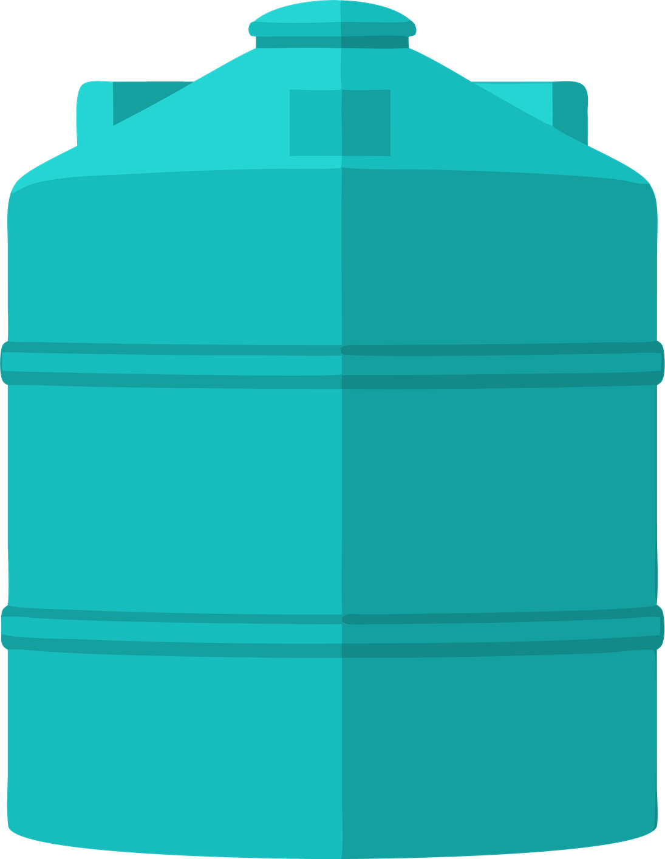
Materialien
  Karton oder Tafel
  Marker
Was werden wir machen?
  Einen großen Tank zeichnen
  Aufschreiben, was ihn füllt und was ihn leert

Slide 60
Was füllt euren Tank?
Was euch erfüllt, gibt euch Energie.
Freunde
Spielen
Musik
Unterstützung
Natur
Familie
Freizeit
Gut schlafen
Sich verstanden fühlen
Lachen

Slide 61
Was raubt euch Energie?
Was euch leert, nimmt euch Energie.
Streit mit Freunden
Müde sein
Schuldruck
Zu viele Aufgaben
Schlechte Noten
Plötzliche Veränderungen
Streit
Probleme in der Familie
Sich allein fühlen

Slide 62
Was können „Löcher“ sein?
Wenn der Tank Löcher hat, läuft er schnell leer – egal wie sehr ihr versucht, ihn zu füllen.
Keine Grenzen setzen
Zu hohe Ansprüche an sich selbst
Ständige Angst
Perfektionismus
Keine Hilfe holen
Zu viel Grübeln
Angst, andere zu enttäuschen

Slide 63
Der Tank kann je nach Tag sehr leer oder sehr voll sein.
Denke daran:
Wenn der Tank voll ist, fällt es leichter, Stress zu regulieren.
Wenn er leer ist, wirkt alles viel schwieriger.
Das zu wissen hilft dir zu entscheiden, was du gerade brauchst.
Was glaubt ihr, was den Tank von Jugendlichen heute am meisten leert?
Was ist der Unterschied zwischen etwas, das den Tank „leert“, und einem „Loch“ im Tank?
Was würde passieren, wenn wir den Tank nie auffüllen?

Slide 64
Aktivität 2.5
„Help System“ + Geführte Entspannung
(Fantasiereise / Körper-Scan / PME)

Slide 65
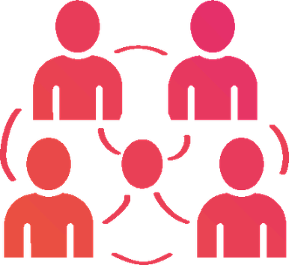
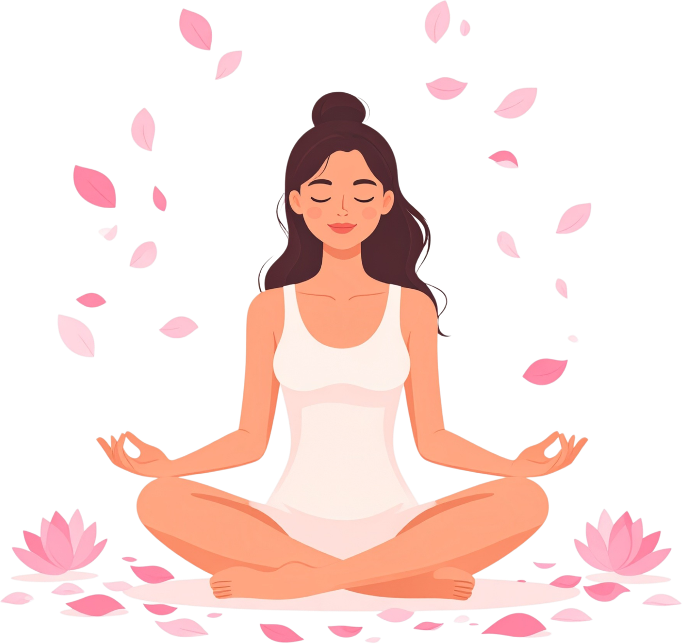
Materialien
  Ruhiger Raum
  Bequeme Stühle
  Leise Musik (optional)
  Platz zum Entspannen
Was werden wir machen?
  Mein Unterstützungssystem („Help System“) erkennen
  Eine geführte Entspannung durchführen

Slide 66
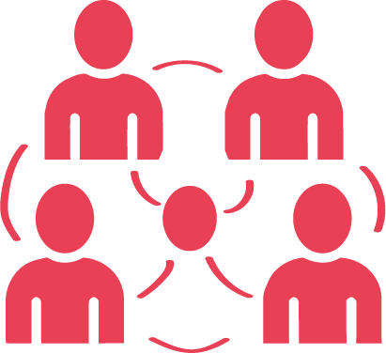
Hilfesystem
An wen kann ich mich wenden, wenn ich gestresst bin?
Jemand, bei dem du dich sicher fühlst
Jemand, der dich beraten oder begleiten kann
Jemand, der nicht urteilt
Jemand, der zuhört

Slide 67
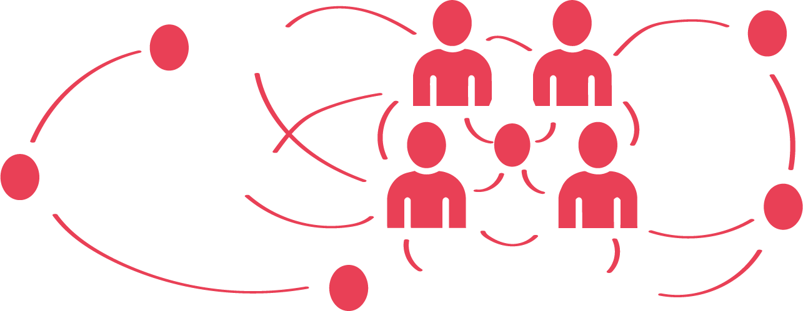
Hilfesystem
Wer oder was gehört zu deinem Unterstützungsnetzwerk?
Beratungsstelle der Schule
Tutor / Klassenlehrer
Coach / Trainer*in
Gemeinschaftsraum / Vertrauensraum in der Schule
Aktivitäten, die beruhigen

Slide 68

Geführte Entspannung
Wir beginnen mit der Atmung… Atmet sanft ein… und langsam wieder aus.
Spürt eure Füße auf dem Boden… entspannt sie.
Jetzt die Beine… den Bauch… die Schultern… den Kiefer… die Stirn…
(Kurze Pause)
Stellt euch jetzt einen Ort vor, an dem euer Körper zur Ruhe kommen kann:
einen Wald, den Strand, euer Zimmer, einen ruhigen Ort…
An diesem Ort gibt es keine Eile.
Ihr könnt die Last des Tages loslassen.
Atmet dort ein paar Sekunden lang…
(Letzte Pause)
Und nach und nach kommt wieder zurück in den Raum…
bewegt eure Finger… streckt euch sanft…
und öffnet die Augen, wenn ihr bereit seid.

Slide 69
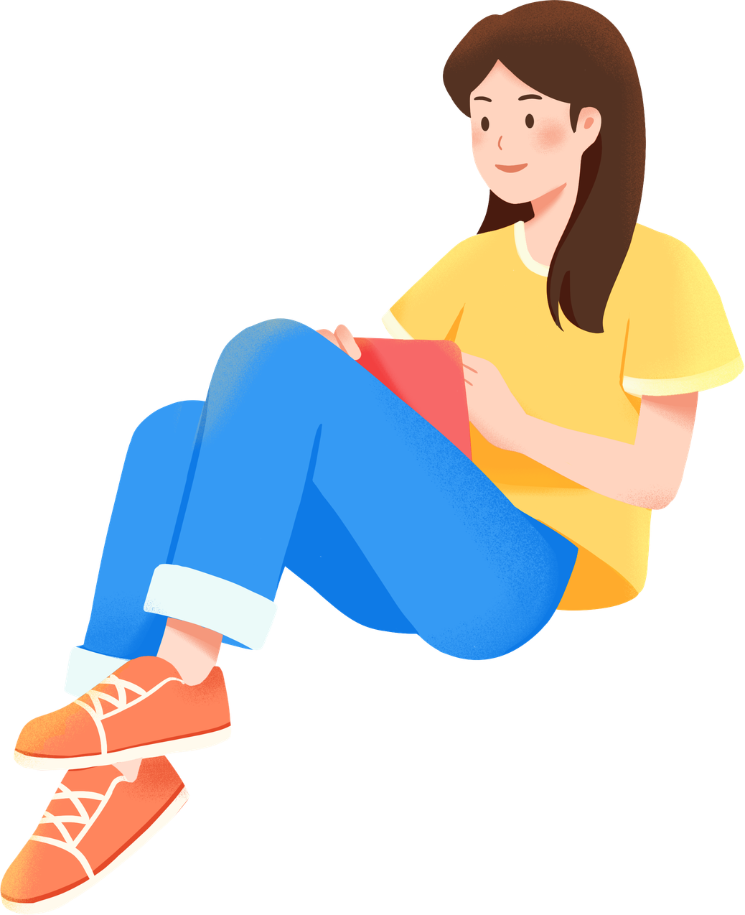
Was hat euch bei der Entspannung am meisten geholfen: die Atmung, der Körper-Scan oder das Vorstellen des Ortes?
Welche Eigenschaften sollte eine Person haben, die Teil eures „Help Systems“ ist?
Welche Strategie möchtet ihr euch für die Zukunft merken?
Denke daran:
Um Hilfe zu bitten ist auch eine Möglichkeit, Stress zu regulieren.
Du musst nicht alles alleine schaffen.

Slide 70
Aktivität 2.6
Spiel „1–7“ — Plötzlicher Stress und Entscheidungsfindung

Slide 71
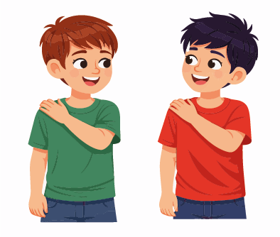
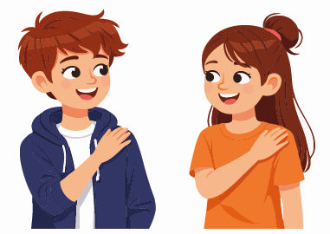
Materialien
  Genügend Platz, um im Kreis zu stehen
Was werden wir machen?
  Wir spielen ein schnelles Signalspiel, bei dem ihr auf einen Rhythmus reagieren müsst.

Slide 72
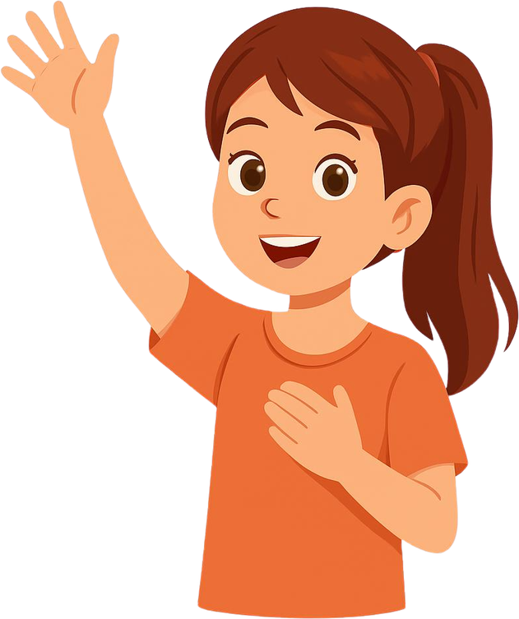
Linke Hand auf die rechte Schulter
Rechte Hand auf die linke Schulter
7
Das Signal geht nach rechts weiter.
Das Signal geht nach links weiter.
1, 2, 3, 4, 5, 6…
1, 2, 3, 4, 5, 6…

Slide 73
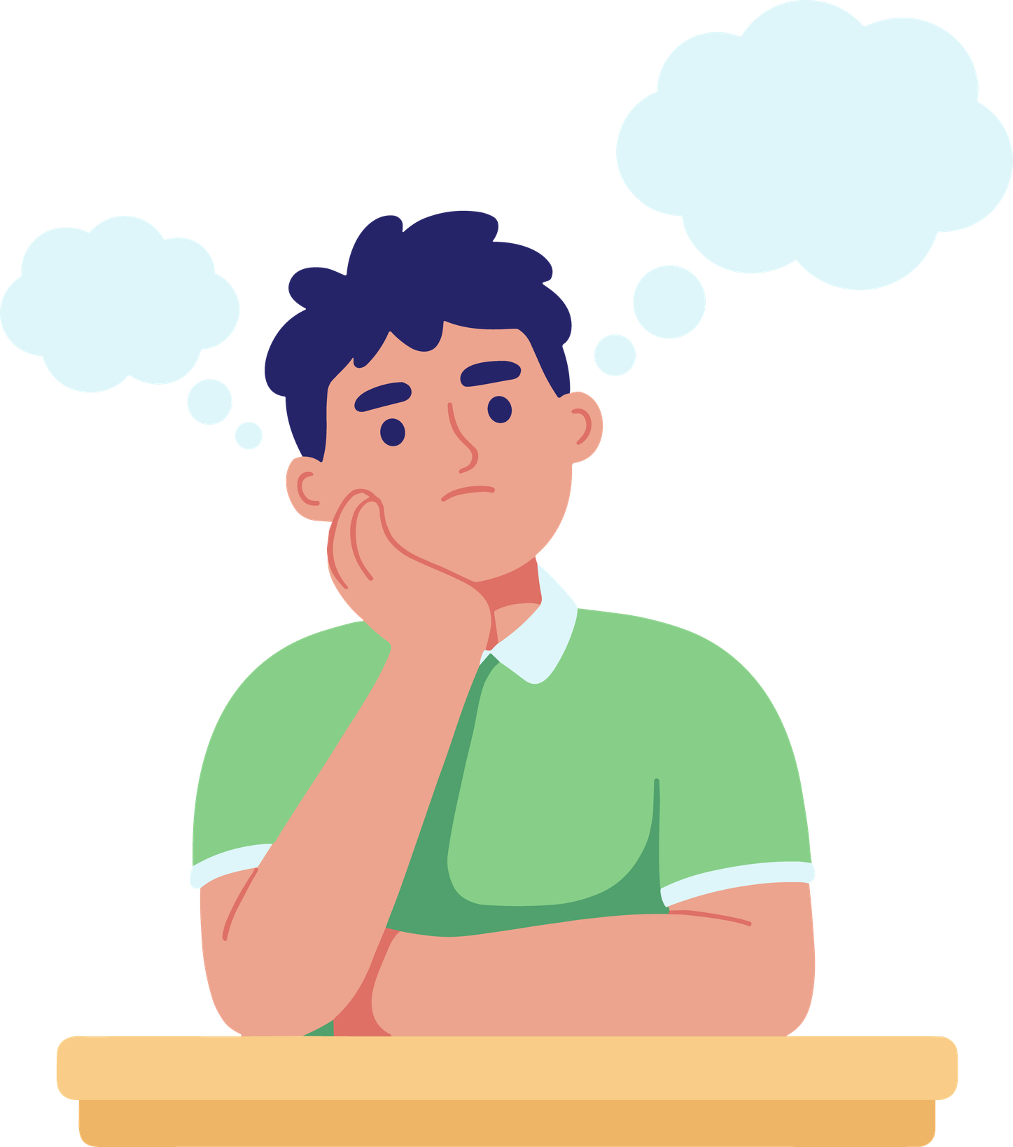
Was passierte, wenn wir versucht haben, schnell zu sein?
War es für euch schwieriger zu denken, wenn die „7“ erschien?
Welche Strategien habt ihr genutzt, um euch zu konzentrieren?

Slide 74
Aktivität 2.7
Abschluss des Moduls — Integration und Abschlussreflexion

Slide 75
Wir schließen das Modul, indem wir eine kurze Idee über das teilen, was wir in diesen beiden Sitzungen gelernt haben.
In einem Wort oder in einem kurzen Satz: Welche Idee nehmt ihr aus diesen Modulen mit?
In diesen Tagen haben wir gesehen:
01
Was Stress ist
02
Wie der Körper und das Gehirn reagieren
03
Welche Dinge uns aktivieren
04
Wie man den emotionalen Tank füllt
05
Wie man Strategien nutzt, um sich zu regulieren
06
Wer uns helfen kann und wie wir unser Wohlbefinden schützen können

Slide 76
Wir schließen das Modul, indem wir eine kurze Idee über das teilen, was wir in diesen beiden Sitzungen gelernt haben.
In einem Wort oder in einem kurzen Satz: Welche Idee nehmt ihr aus diesen Modulen mit?
Denke daran:
Stress gehört zum Leben.
Wichtig ist, zu lernen ihn zu erkennen und zu wissen, was du brauchst, wenn er auftaucht.
Du bist nicht allein: Du hast Werkzeuge und Unterstützung.

Slide 77
Ergänzende Aktivitäten
Aktivität 3.1
Die Stress-Ampel — Schnelle Erkennung des Aktivierungsniveaus

Slide 78
Materialien
  Rotes, gelbes und grünes Kartonpapier
  Marker
  Vorlage der Ampel (optional)
  Tafel
Was werden wir machen?
  Die drei Stressstufen kennenlernen: grün, gelb und rot.
  Erkennen, was wir in jeder Stufe fühlen.
  Konkrete Strategien lernen, um jede Stufe zu regulieren.
  Eine persönliche Mini-Ampel erstellen (optional), die ihr das ganze Jahr nutzen könnt.
  as concretas para regular cada nivel.
  Crear un mini semáforo personal (opcional) que pueden usar todo el año.

Slide 79
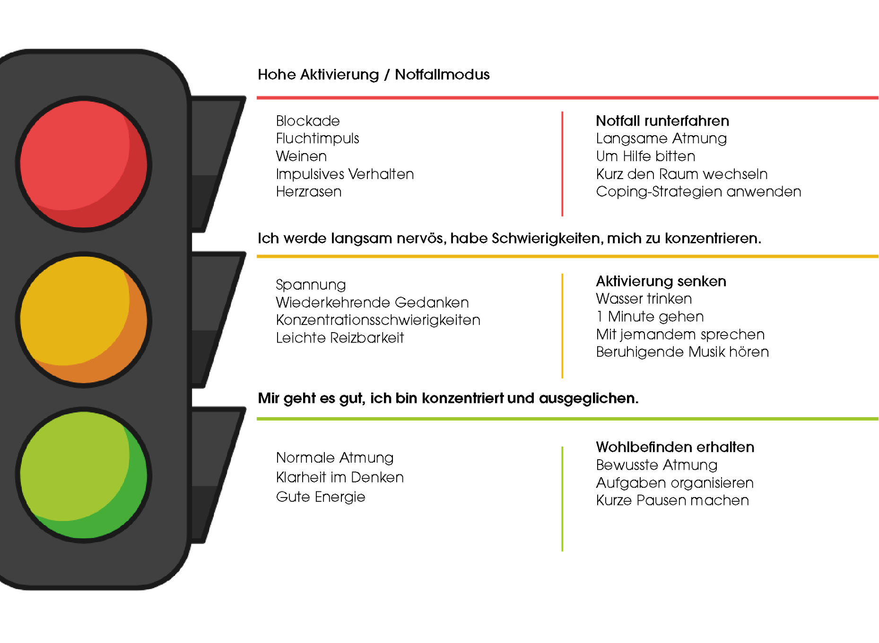
Beispiele für jede Stufe
Was kann ich tun, wenn ich in jeder Farbe bin?

Slide 80
In welcher Farbe bist du gerade?
Welche Signale zeigen dir, dass du im Gelb bist?
Was machst du, wenn du im Rot bist?
Was hilft dir, wieder ins Grün zu kommen?
Denk daran:
Die Farbe zu erkennen, in der du gerade bist, ist der erste Schritt, um dich zu regulieren.

Slide 81
Aktivität 3.2
Emotionale Erste-Hilfe-Box

Slide 82
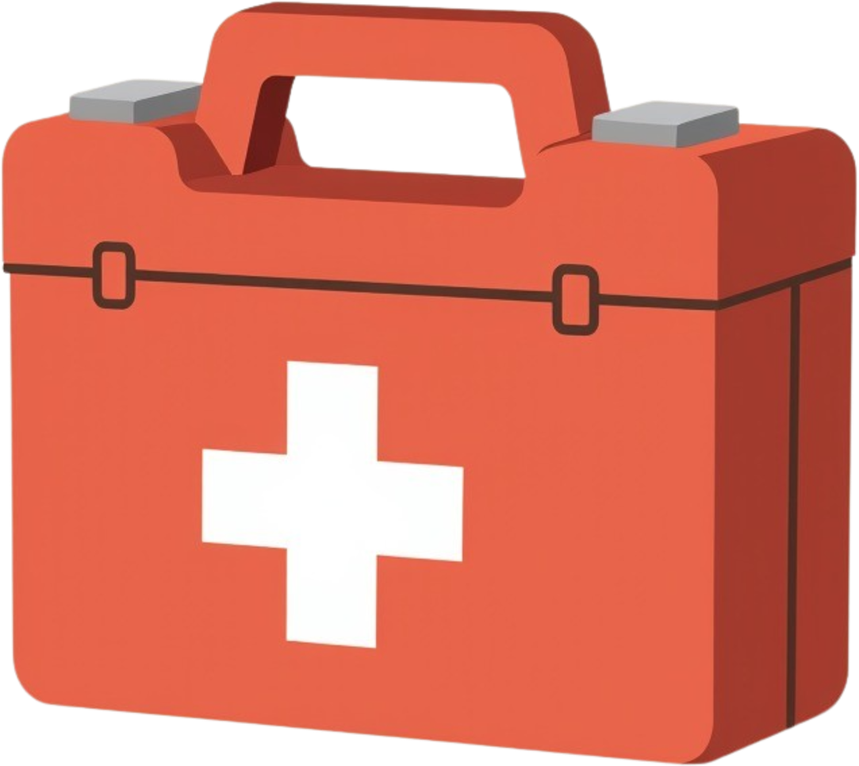
Materialien
  Kleine Box oder Umschlag
  Papierstreifen oder Karten
  Filzstifte
  Optionale Dekoration (Sticker, Farben)
Was werden wir machen?
  Eine kleine „emotionale Notfallbox“ erstellen.
  Schnelle Werkzeuge aufschreiben, um sich zu beruhigen.
  Abstrakte Strategien in konkrete Erinnerungen verwandeln.

Slide 83
So wie es Erste-Hilfe-Kästen für Verletzungen gibt, brauchen wir auch einen für Stress.
Diese Box hilft dir, wenn du dich überfordert fühlst.
Sie ist persönlich: Du musst sie nicht mit anderen teilen.
Denk daran:
Manchmal helfen physische Erinnerungen mehr, als zu versuchen, sich alles zu merken.
Was hilft dir, dich zu beruhigen, wenn du sehr gestresst bist?
Welchen Satz möchtest du dir in einem schwierigen Moment merken?
Was würdest du gern in deiner Box finden, wenn es dir schlecht geht?

Slide 84
Stress gehört zum Leben, aber du hast Werkzeuge, um damit umzugehen.
Jedes Mal, wenn du eine Strategie nutzt, atmest, um Hilfe bittest oder auf deinen Körper hörst, kümmerst du dich um dich selbst und wirst stärker.
Heute wisst ihr schon
01
Du kannst nicht allen Stress vermeiden…
aber du kannst lernen, damit umzugehen.
Pause. Atme. Entscheide, was du brauchst.
Was euch stresst
02
Wie es in eurem Körper und eurem Gehirn funktioniert
03
Welche Dinge Stress auslösen
04
Wie sich euer emotionaler Tank füllt oder leert
05
Wie ihr Strategien nutzen könnt, um euch zu regulieren
06
Wer euch helfen kann
07
Wie ihr auf euer Wohlbefinden achten könnt

Slide 85



